Slide 1
Отчет
Главы Введенско-Слободского сельского поселения
«Об итогах социально-экономического развития
сельского поселения
за 2023 год и задачах на 2024 год»

Slide 2
Совет
Введенско-Слободского сельского поселения
№ п/п | Ф.И.О. депутата сельского поселения | наименование округа
1. | Синюхин Сергей Петрович | Введенско-Слободской одномандатный избирательный округ №1
2. | Бухараев Марат Зуфарович | Введенско-Слободской одномандатный избирательный округ №2
3. | Маркухин Денис Викторович | Введенско-Слободской одномандатный избирательный округ №3
4. | Баданин Дмитрий Валерьевич | Введенско-Слободской одномандатный избирательный округ №4
5. | Игнатьева Савия Вагизовна | Савиновский одномандатный избирательный округ №5
6. | Заикин Сергей Валерьевич | Петропавловский одномандатный избирательный округ №6
4. | Морозов Дмитрий Владимирович | Елизаветинский одномандатный избирательный округ №7

Slide 3
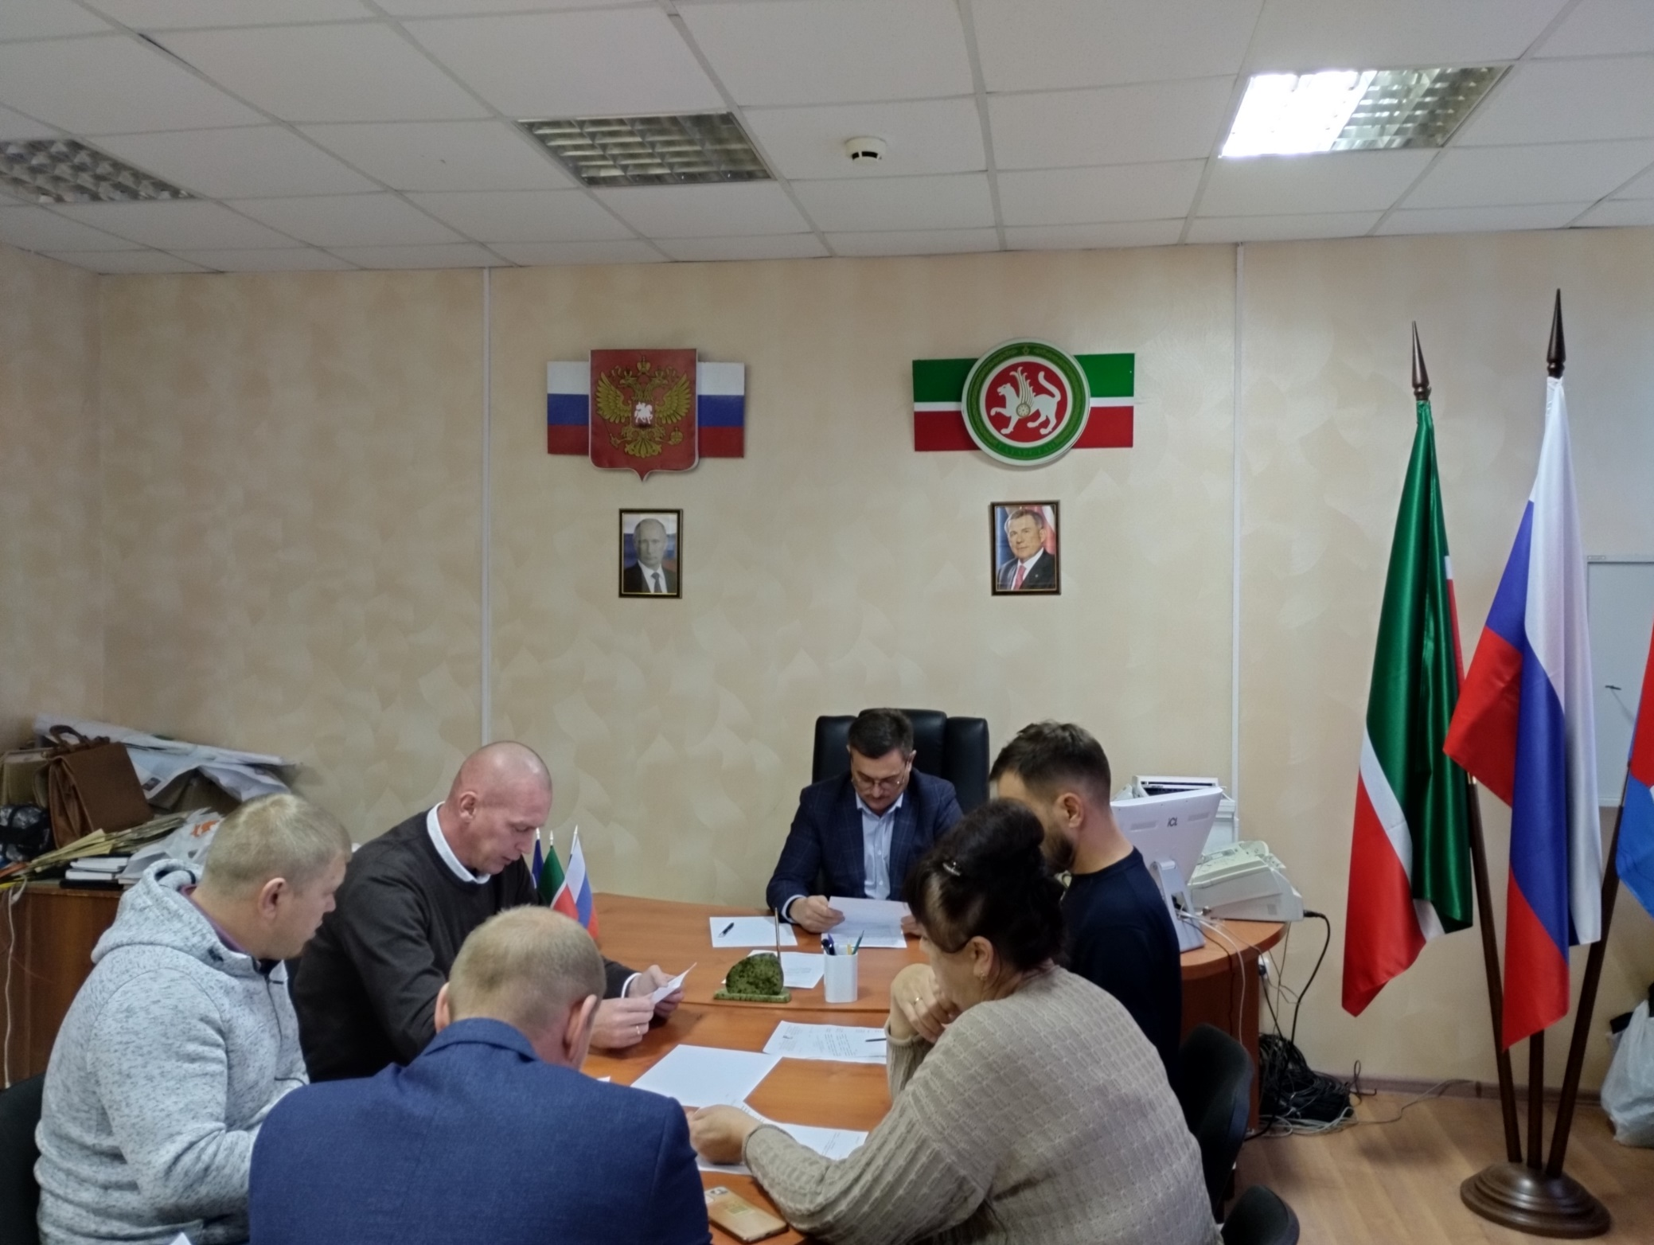
В 2023 году проведено 8 заседаний Совета, где было рассмотрено 36 вопросов и по всем приняты решения

Slide 4
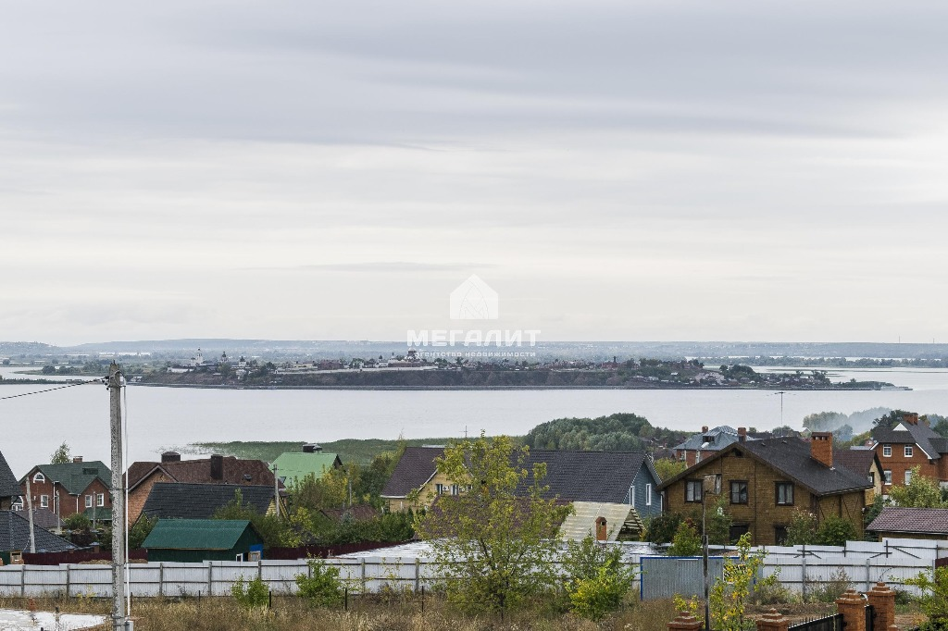
с.Введенская Слобода
7 населенных пунктов
580 жителей
домоволадений более 1052
д.Елизаветино
д.Медведково
д.Савино
п.Восточная Звезда
п.Детский санаторий
п.Петропавловская Слобода

Slide 6
2023 - 580
2022 - 559
2021 – 551
2020 – 530
2019 – 506
2018 – 484
2017 – 496
2016 – 495
2015 – 480

Slide 7

В 2023 году бюджет сельского поселения был утвержден в сумме
17 232 62 рубля. Фактически доходы бюджета исполнены на
24 092 60 рублей.
Бюджет поселения выполнен на 139%.

Slide 10
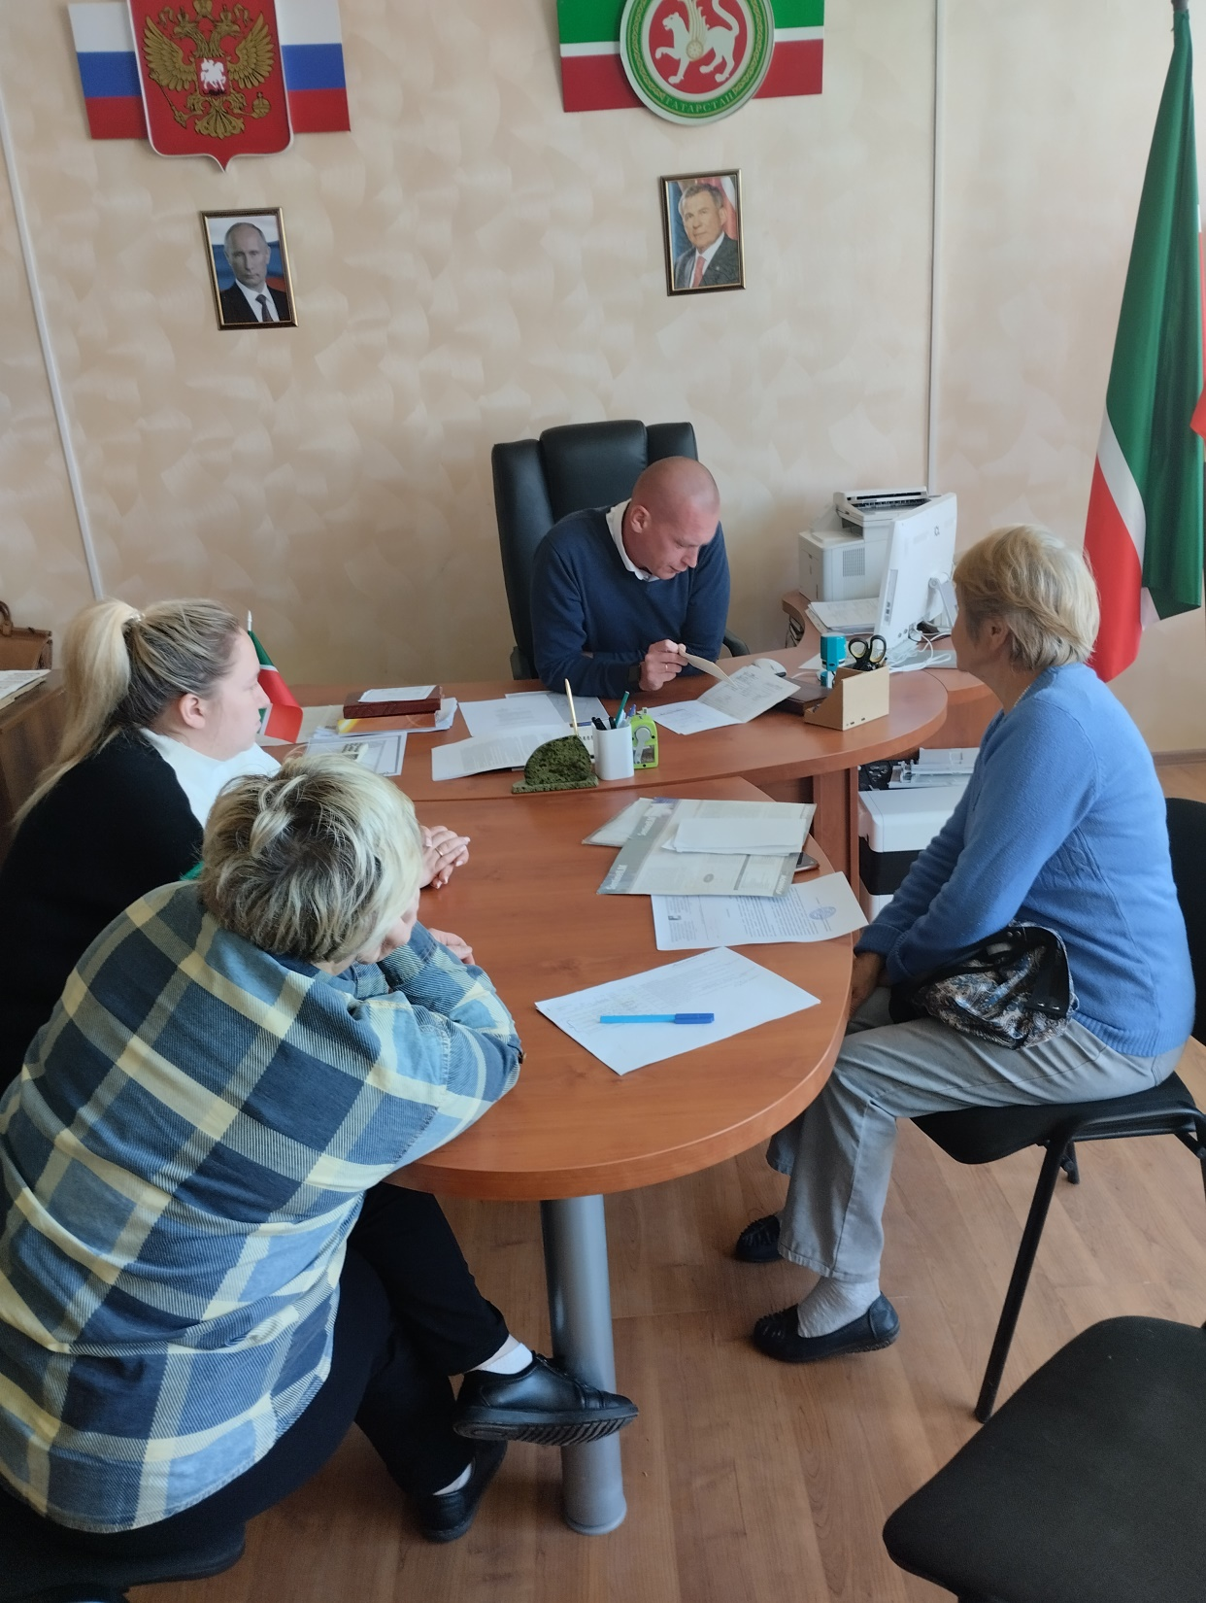
В 2023 году проведена работа по выявлению и оформлению имущества, обладающими признаками выморочного, раннее учтенных объектов недвижимости. На территории поселения по итогам неоформленными остаются 45 земельных участков которых наследники не вступили в наследство – это земли СНТ

Slide 11
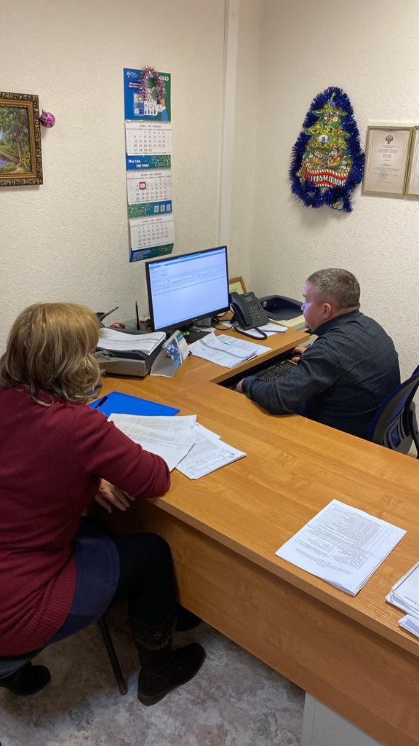
Совместная работа по выявлению правообладателей со специалистами Росреестра

Slide 12
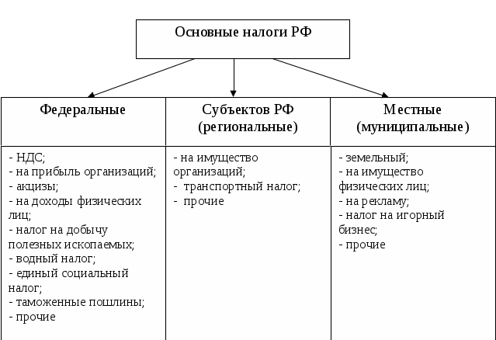

Slide 13
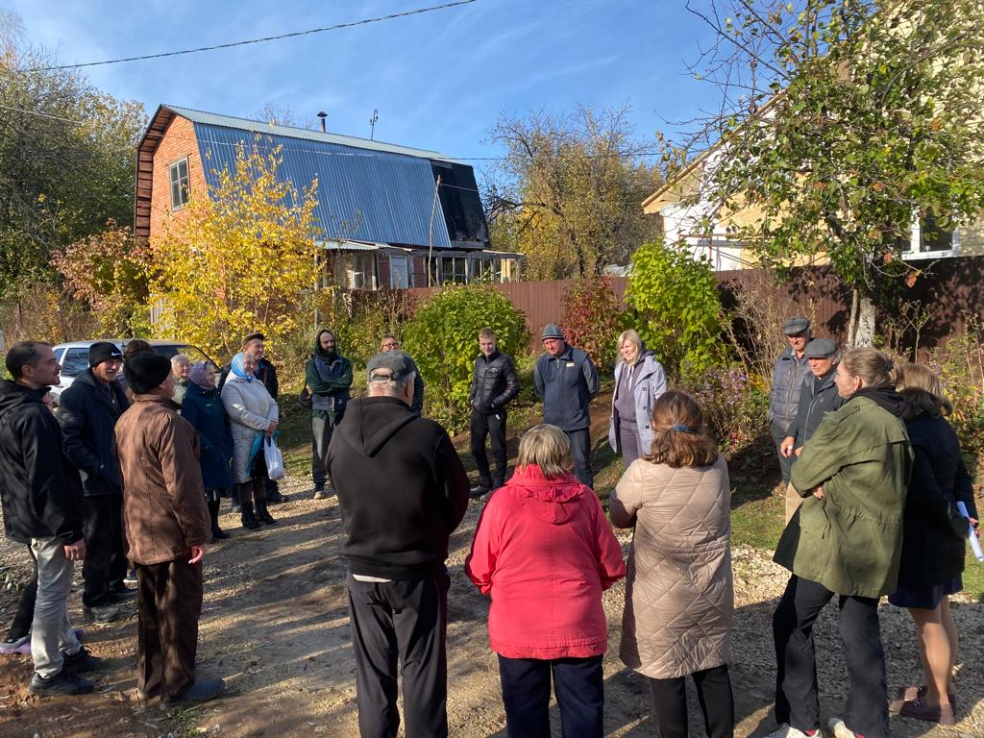
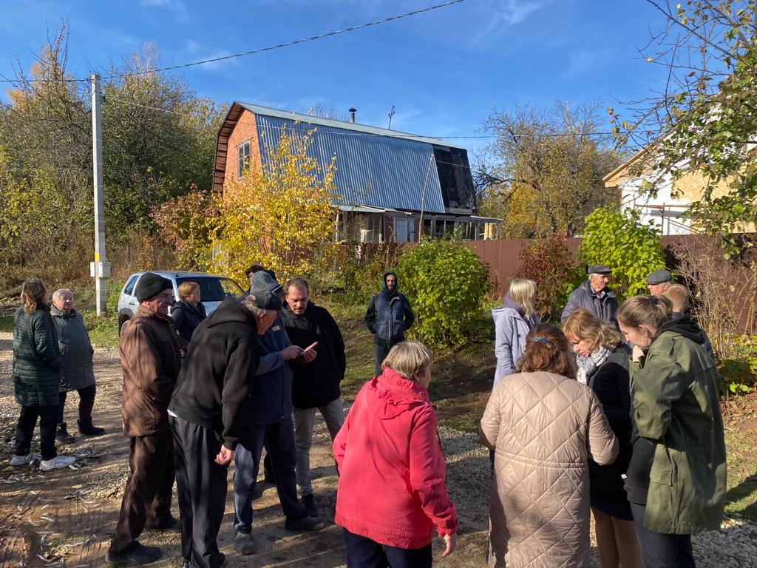
Доходную часть бюджета
также составляют средства самообложения граждан

Slide 14
По результатам сходов граждан признаны состоявшимися сходы в 4 населенных пунктах – с.Введенская Слобода, д.Медведково, д.Елизаветино, д.Савино.
На 2024 год жителями принято решение о направлении полученных средств на решение следующих вопросов местного значения:
на установку контейнерной площадки в д.Медведково
на ремонт дорог местного значения в д.Елизаветино, д.Савино
на обустройство дополнительной скважины в с.Введенская Слобода

Slide 15
Освобождаются от уплаты средств самообложения следующие категории граждан:
а) инвалиды 1 группы
б) граждане призванные в вооруженные силы Российской Федерации согласно Указа Президента Российской Федерации от 21.09.2022 № 647 "Об объявлении частичной мобилизации в Российской Федерации"
в) граждане, проходящие военную службу по контракту и добровольцы
Размер платежей составляет 50 процентов от суммы, установленной в решении о сходе граждан для следующих категорий граждан:
а) многодетные семьи,
б) студенты учебных заведений очного обучения,
в) труженики тыла

Slide 16
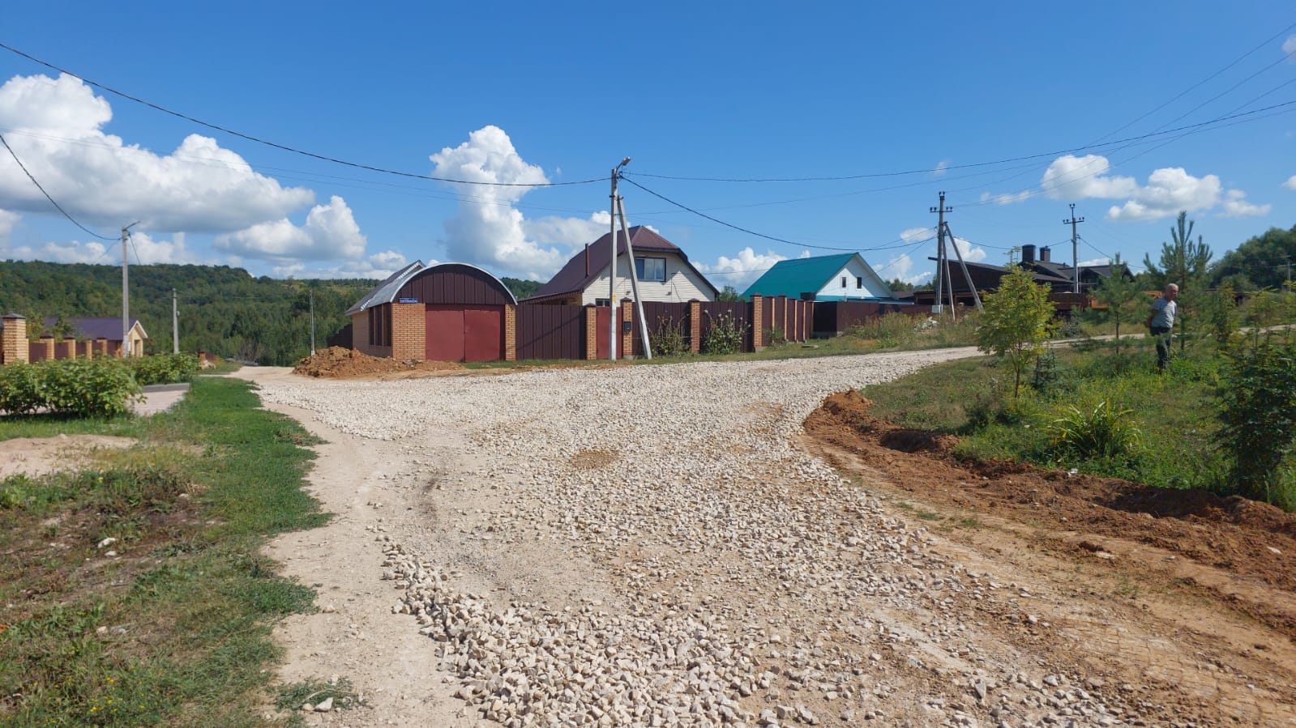
В 2023 году средства, полученные по итогам сходов 2022 года, были направлены на ремонт дорог в с.Введенская Слобода, д.Елизаветино, д.Савино, п.Петропавловская Слобода и на благоустройство детской площадки в п.Восточная Звезда. Работы выполнены в полном объеме на сумму 406 886,62 рублей. Из них средства населения 79 850 рублей.
Из республики выделили дотаций в размере 327036, 62 рублей.

Slide 17
Вид работы | Протяженность | Сумма затрат
Щебенение дорог в д.Елизаветино | 60 м | 189 200
Щебенение дорог в д.Савино | 35 м | 110 000
Щебенение дорог в п.Петропавловская Слобода | 20 м | 50 050
Щебенение дорог в с.Введенская Слобода, ул.Центральная | подсыпка возле контейнерной площадки | 1 150
Благоустройство детской площадки п.Восточная Звезда | установили беседку | 56 486

Slide 18
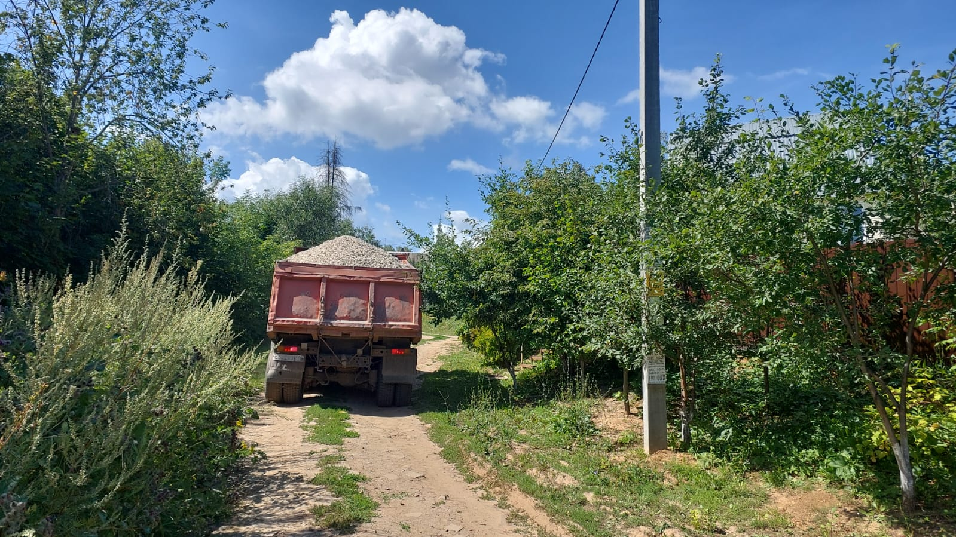

Slide 19
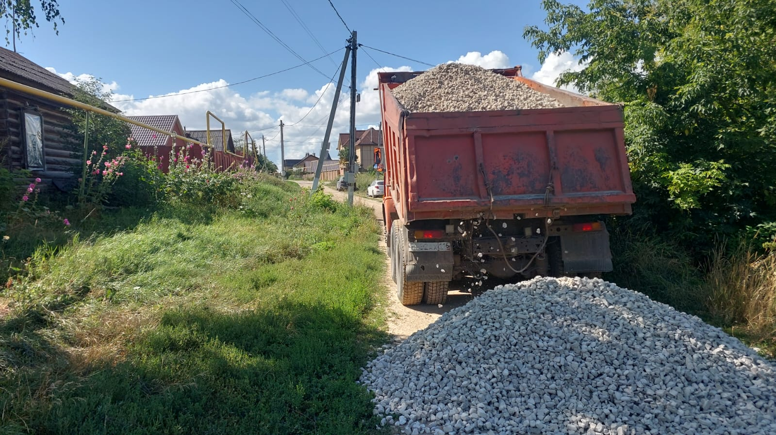

Slide 20
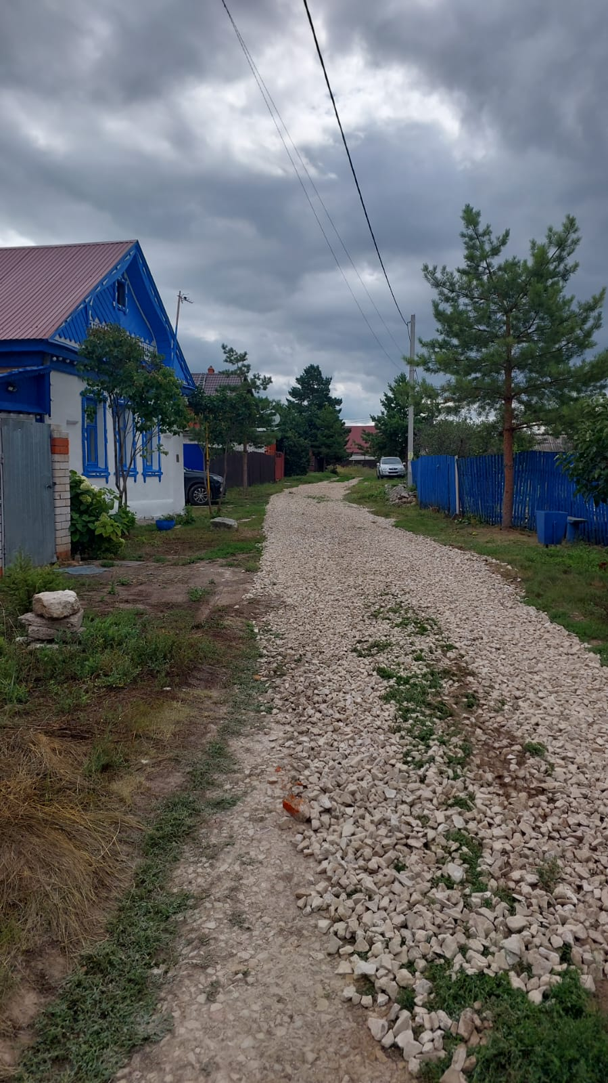
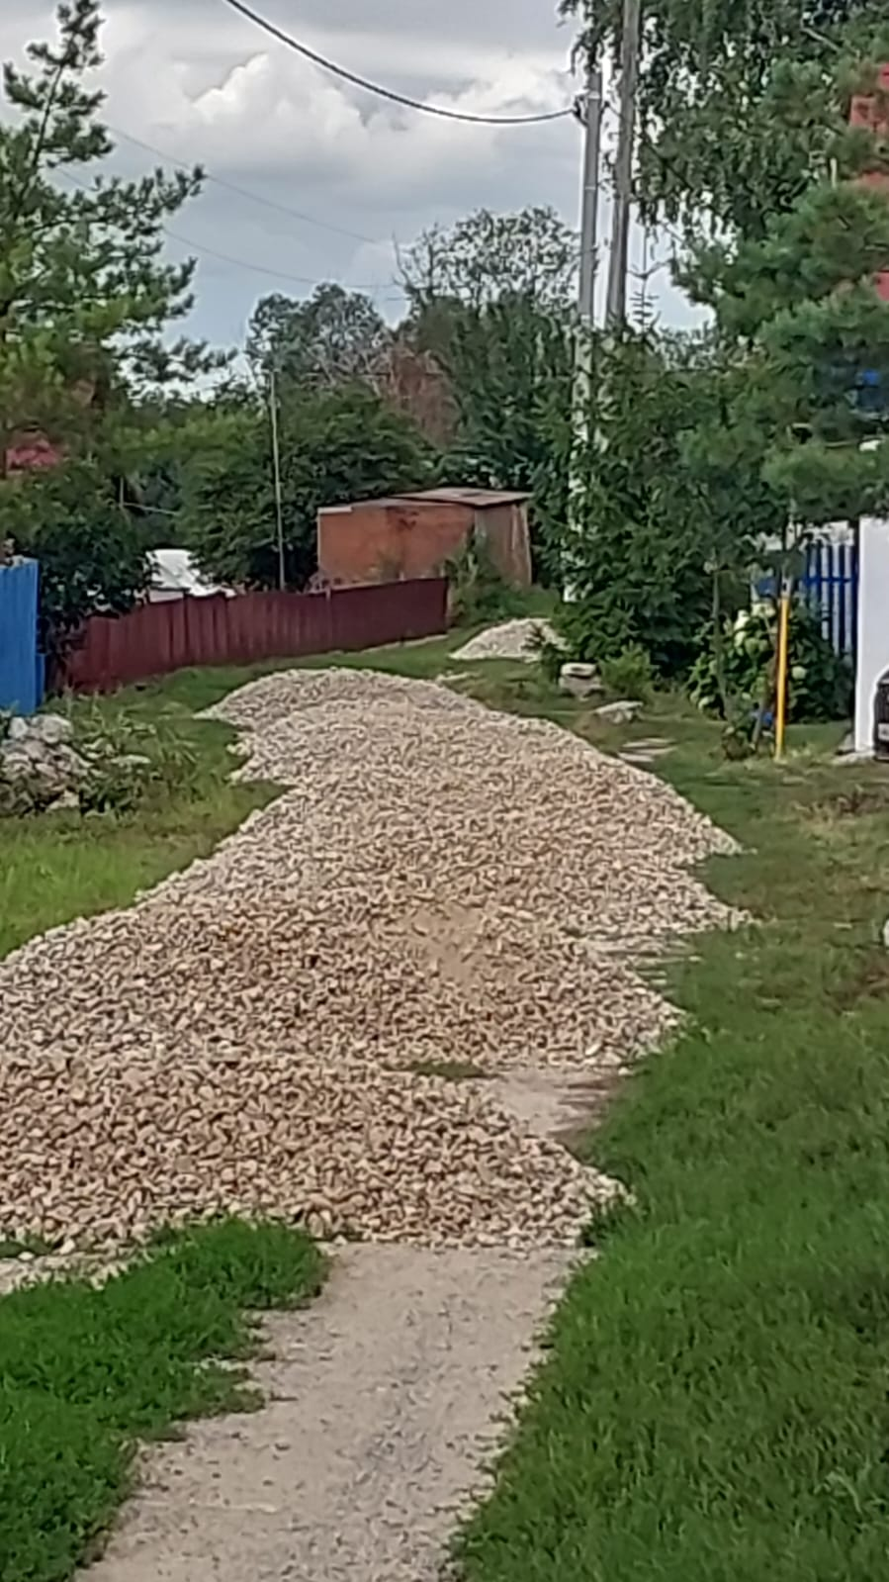

Slide 21
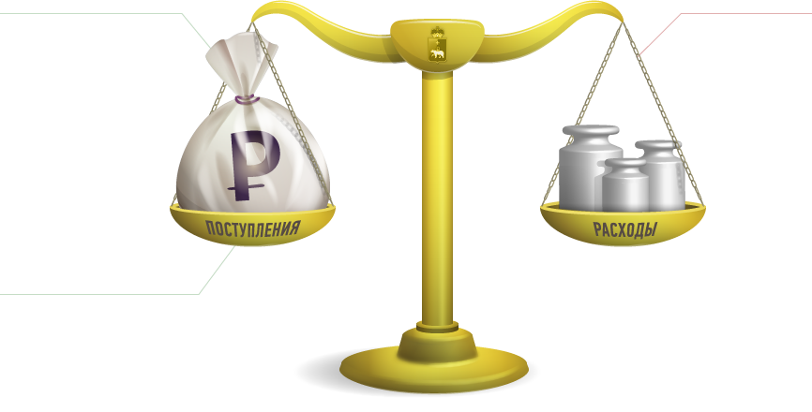
Расходная часть бюджета исполнена на 91,4% или 7 745 300 рублей. Неиспользованная часть доходов перешла на остаток этого 2024 года. По мимо средства самообложения граждан в расходной части учтены средства на благоустройство поселения, уличное освещение, содержание дорог, мероприятия в области коммунального хозяйства и зарплату сотрудникам.

Slide 22
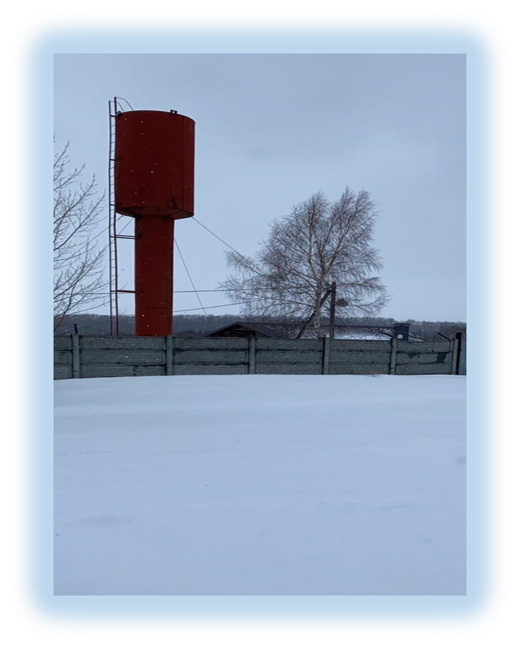
Общая протяжённость водопровода составляет
6,574 км.
Население обслуживает 3 скважины – 2 в с.Введенская Слобода и 1 в п.Восточная Звезда.

Slide 23
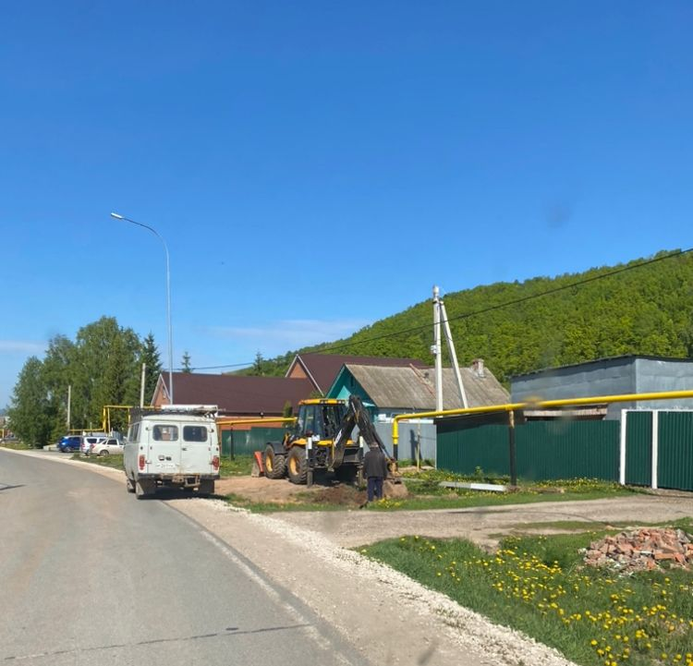
Лицевых счетов
282
Переоформлено договоров
239
81,8%
Начислено – 738 026,03 руб.,
Оплачено - 639 802, 44 руб.
что составляет 86,7%

Slide 24
ЗАТРАТЫ ПО ВОДОСНАБЖЕНИЮ
- на оплату электроэнергии за водоснабжение – 548 341,93 руб.
- услуги банка 1 500 руб.
- содержание аварийной бригады: 167 736, 48руб.
- налог УСН 6 398 руб.
-работа экскаватора 141 300 руб.
- расходы на программу энергосбережения для Госкомитета
4 923 руб.
- закупка расходных материалов и ремонтные работы по содержанию скважин – 163 523 руб.
- услуги ЕРЦ - 34 549 руб.

Slide 25
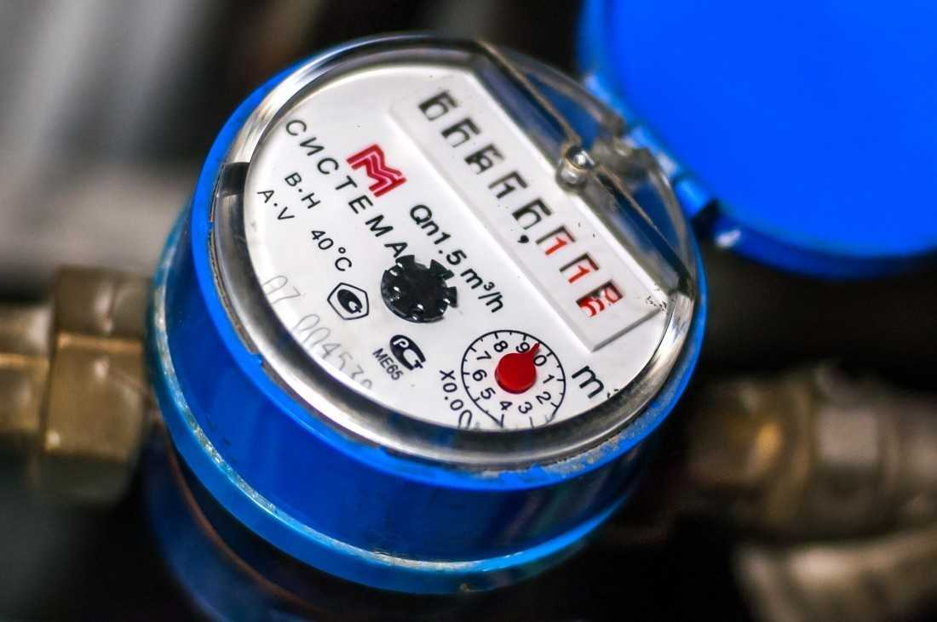
Всего по счетчику начисляют 31 домовладению
(2022 год – 21 дом)
или 10, 9 %

Slide 26
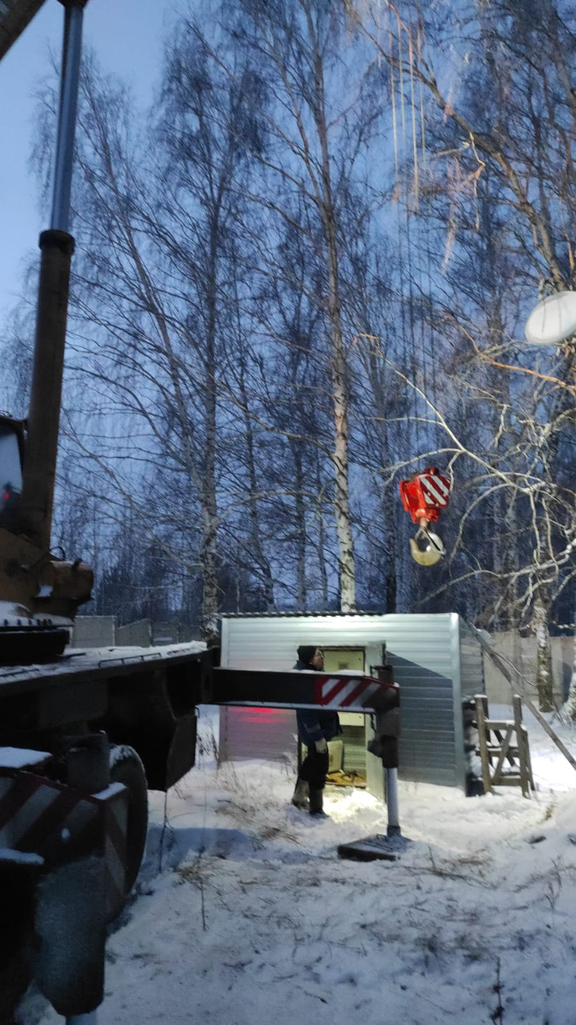
2 000 000
– грант из Республики Татарстан направлен на ремонт артезианской скважины с установкой погружного насоса и благоустройство территории по ул.Лесная и ул.Луговая с.Введенская Слобода, включая территорию накопительных емкостей

Slide 27
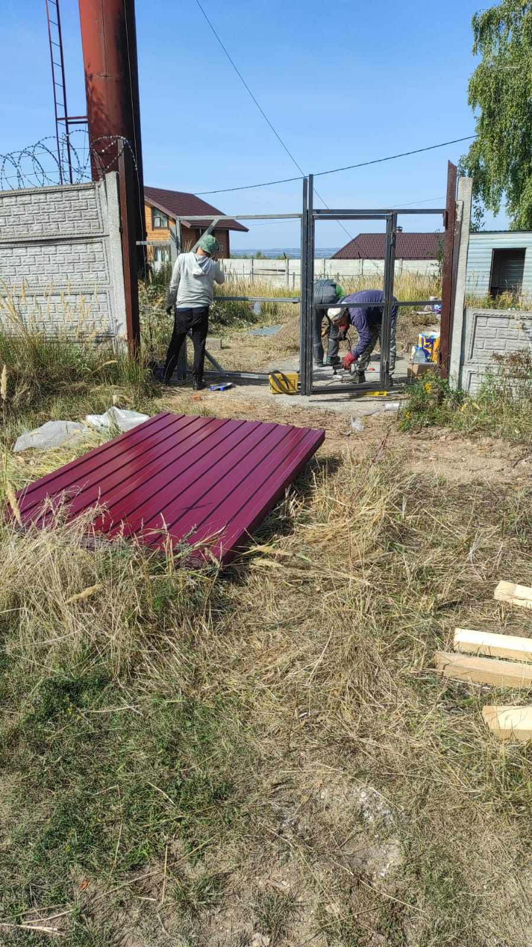
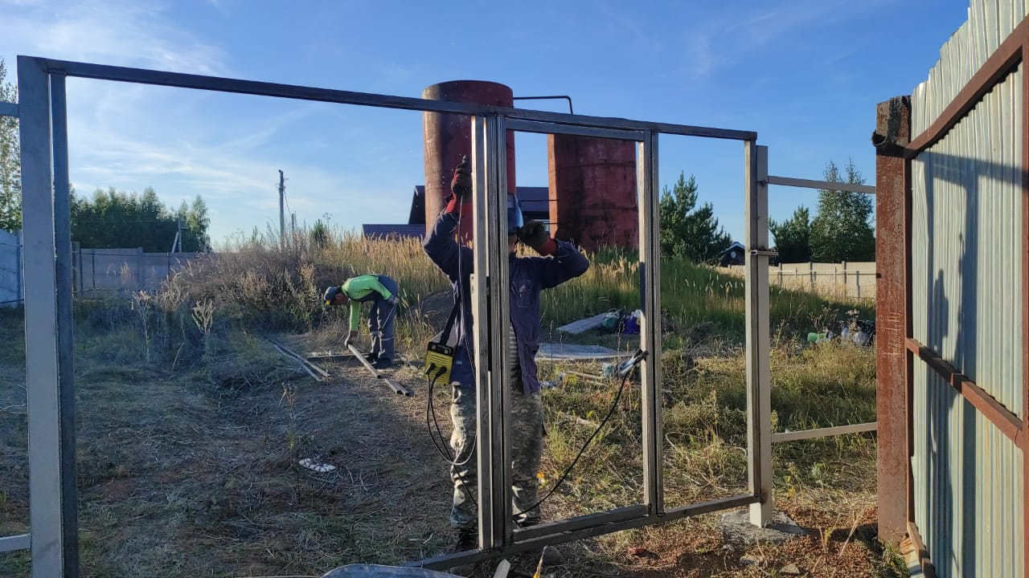

Slide 28
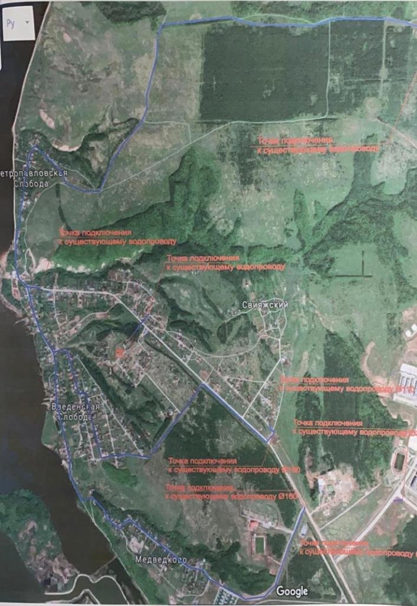

Slide 29
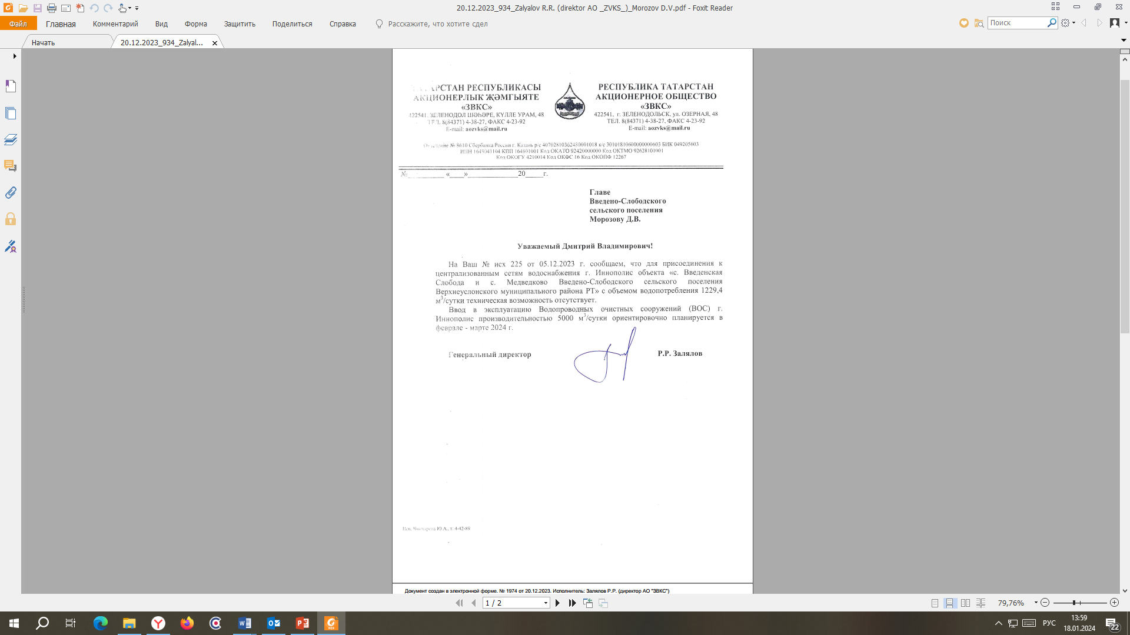

Slide 30
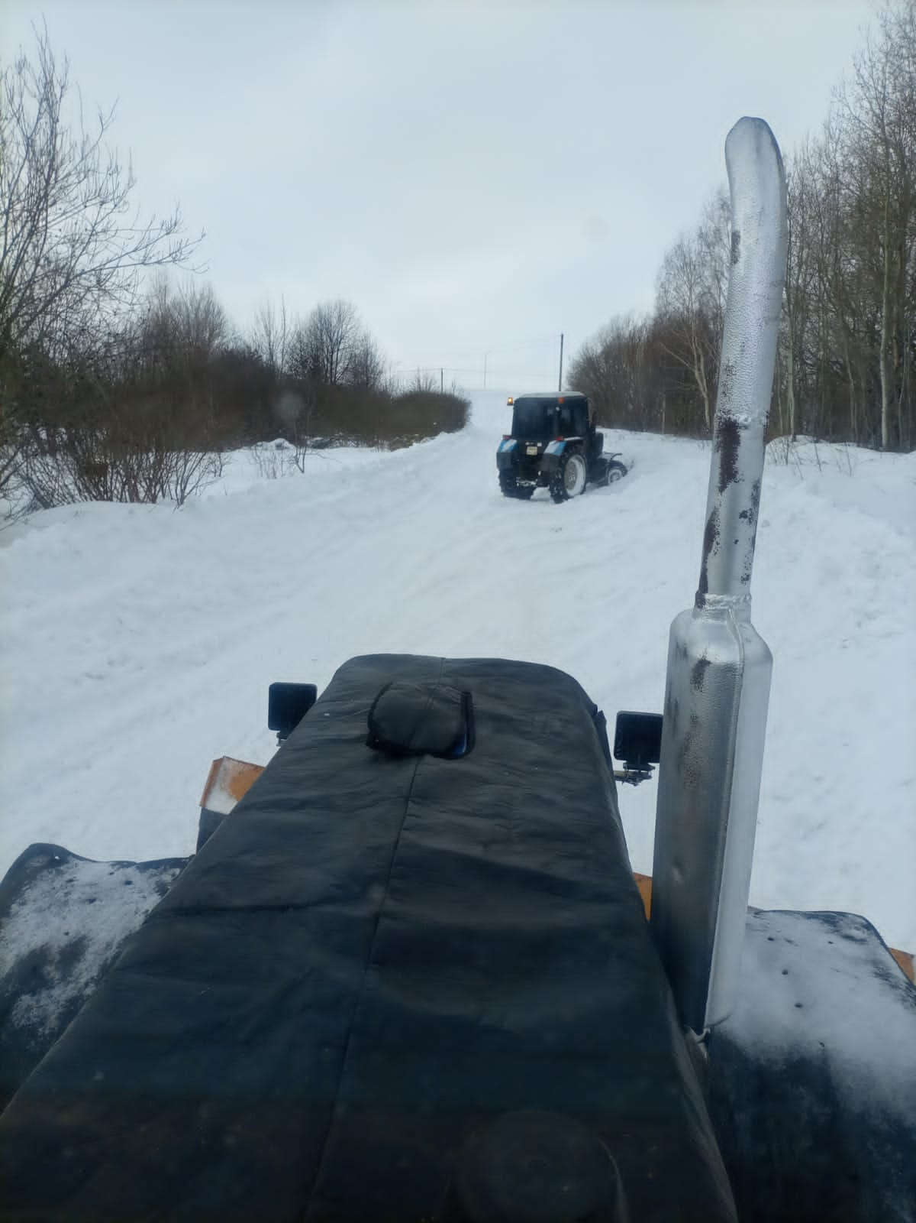
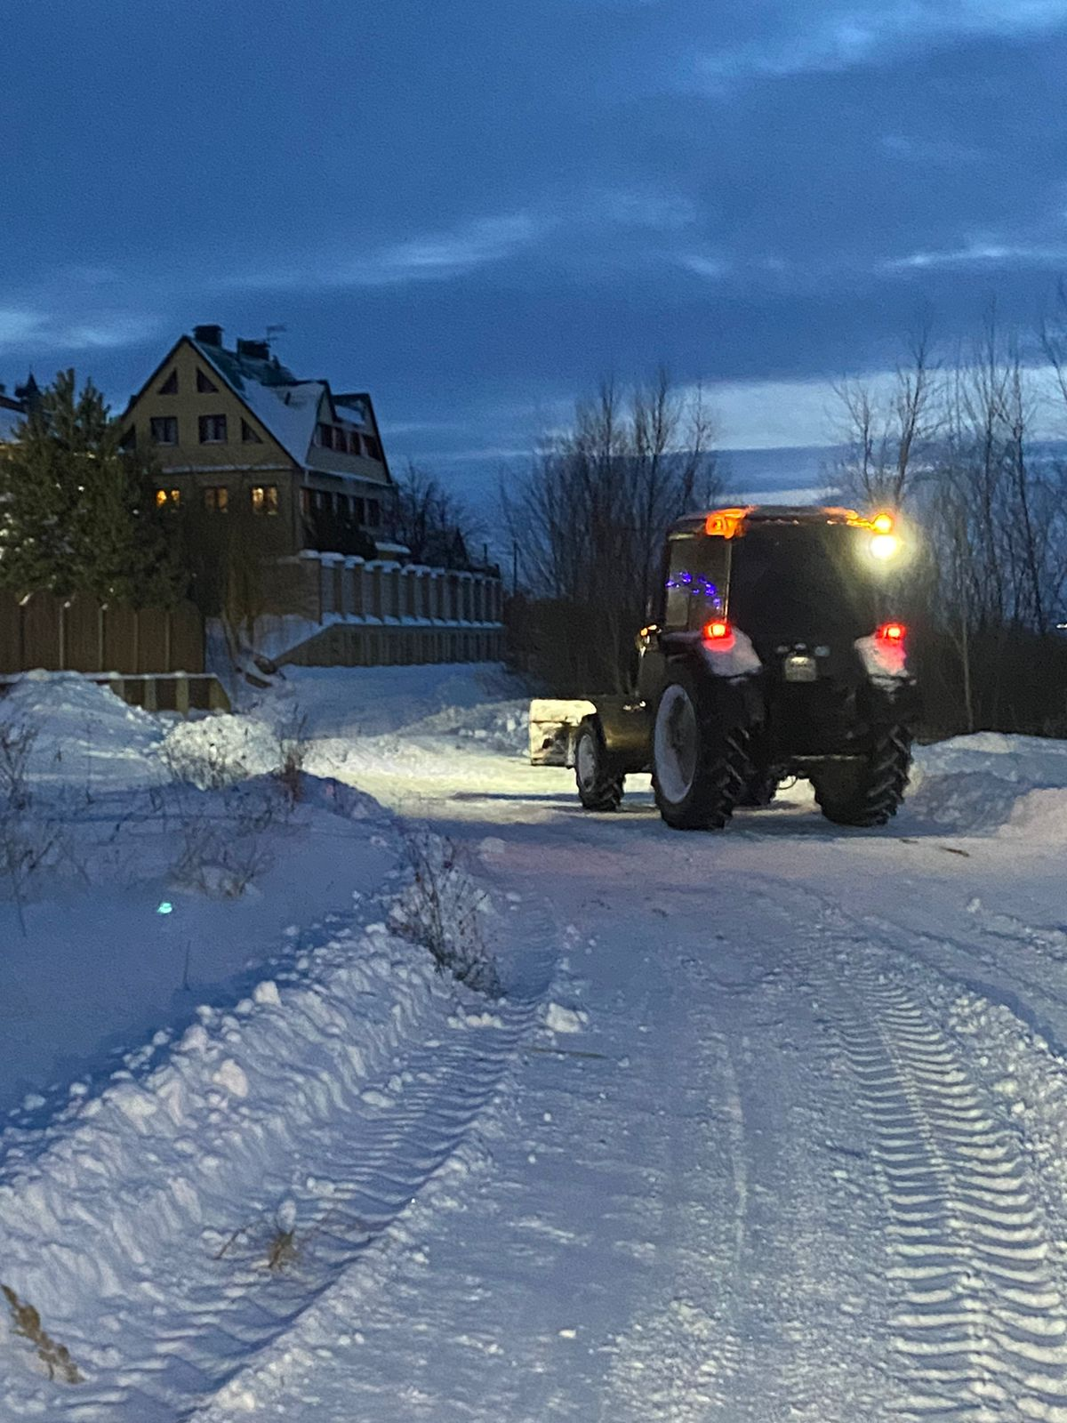
БЛАГОУСТРОЙСТВО И СОДЕРЖАНИЕ ДОРОГ

Slide 31
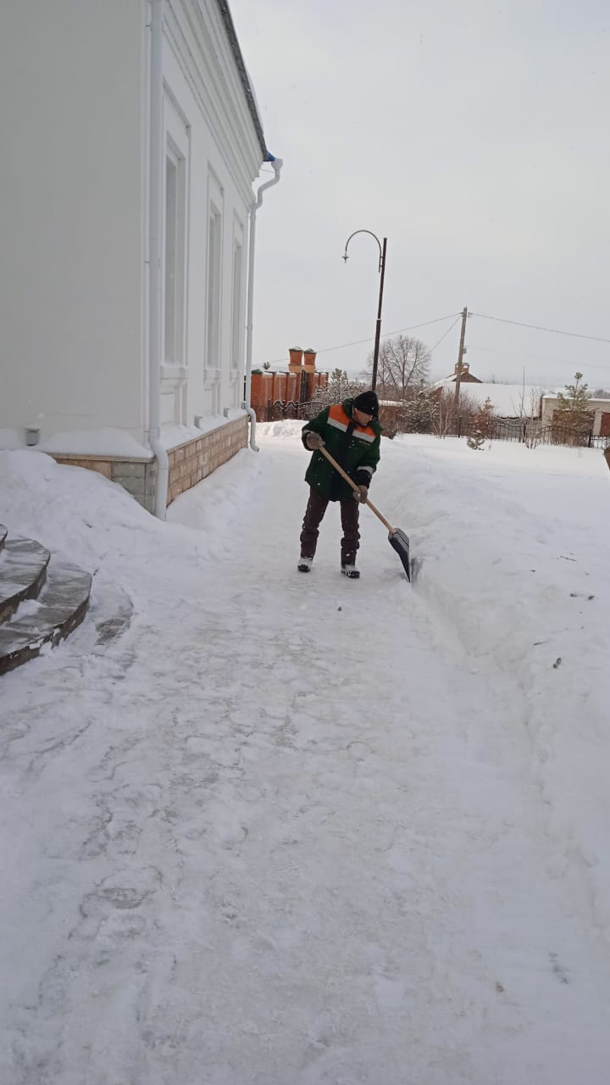
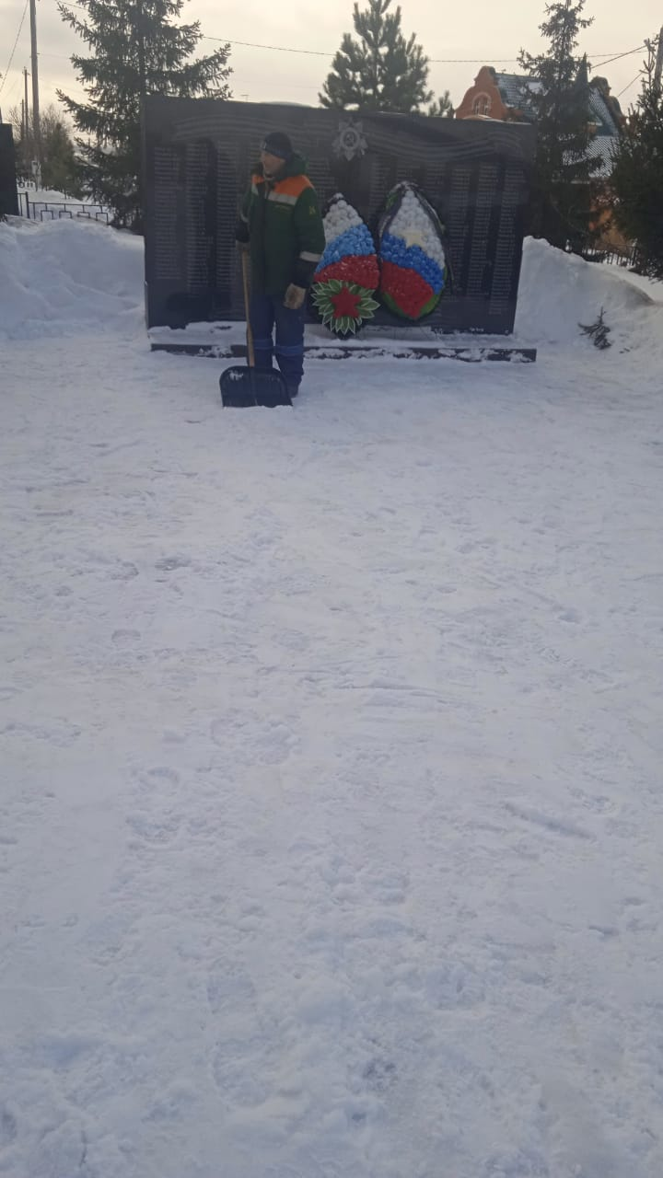

Slide 32
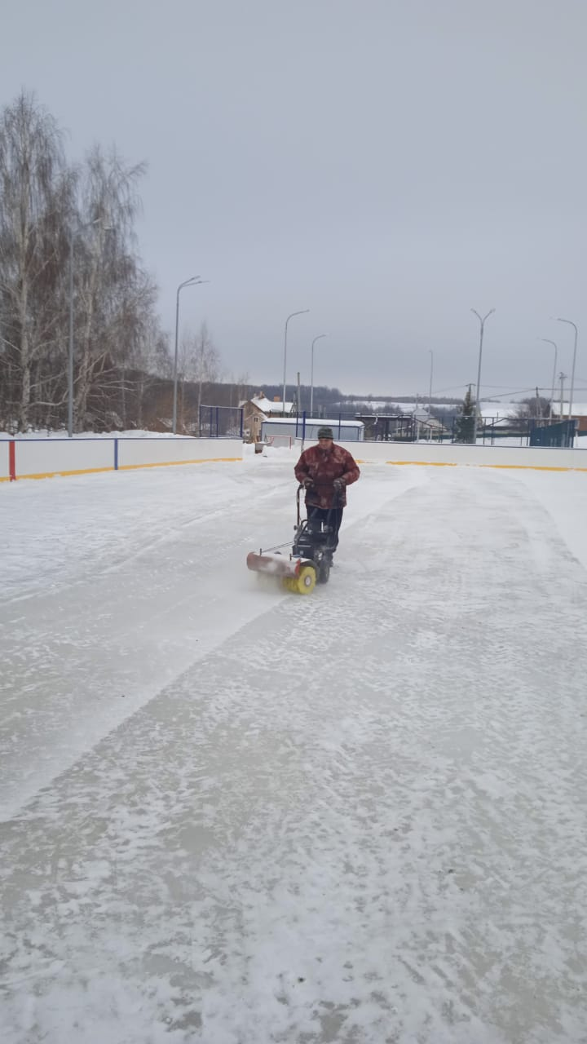
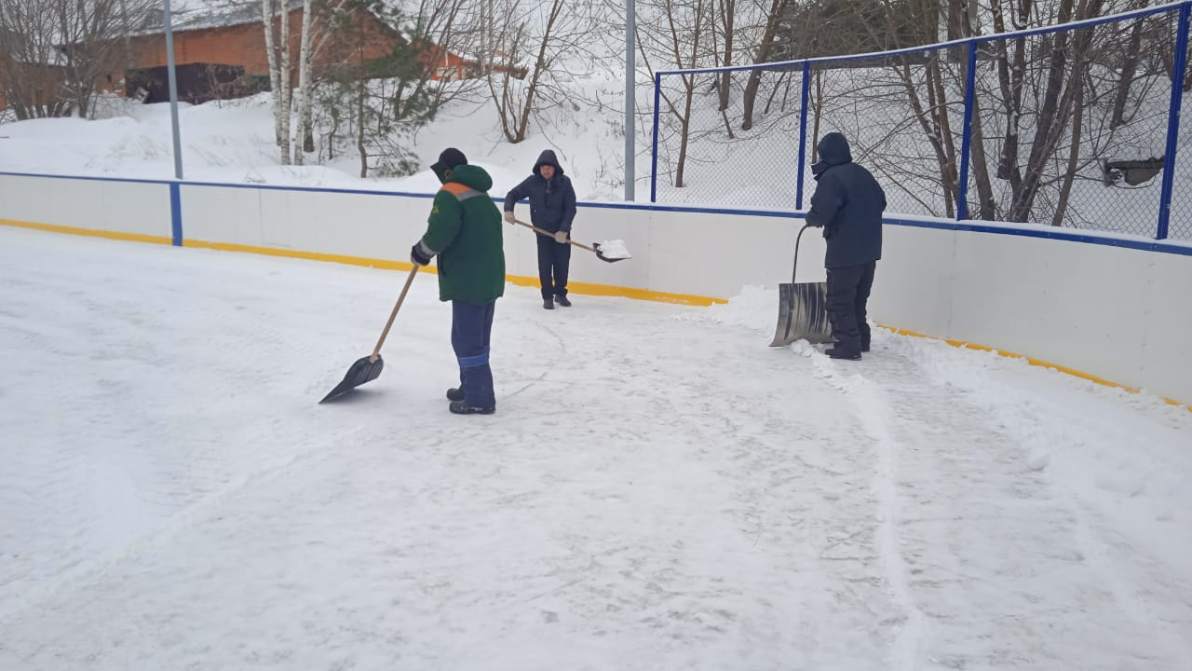

Slide 33
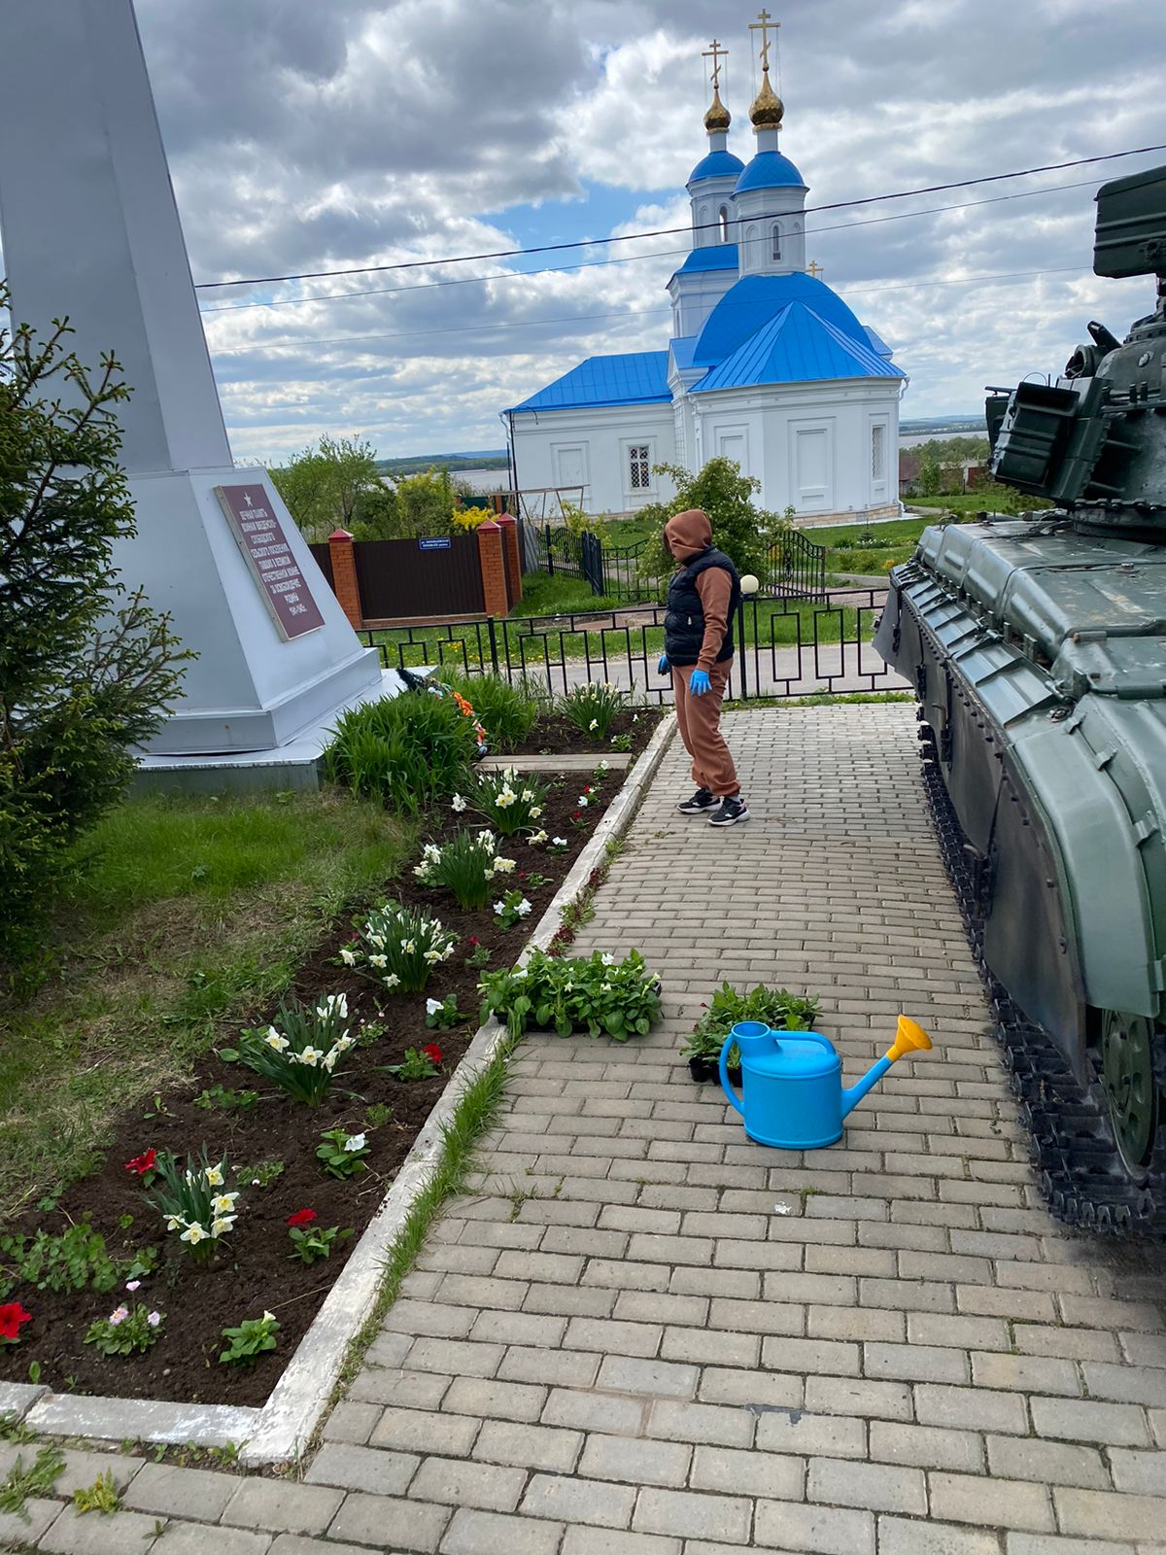
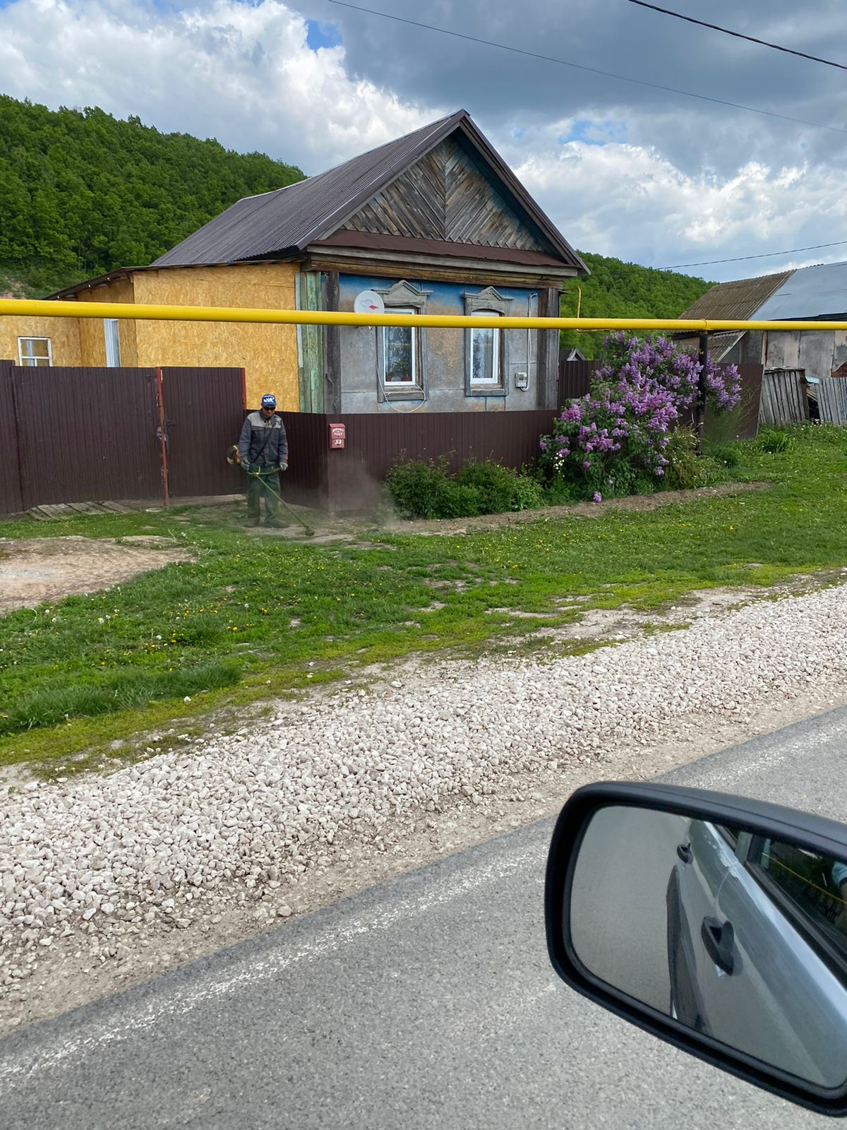

Slide 34
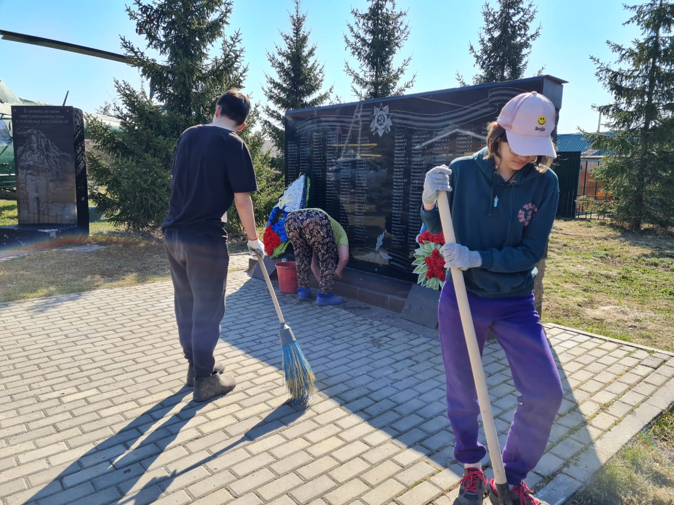
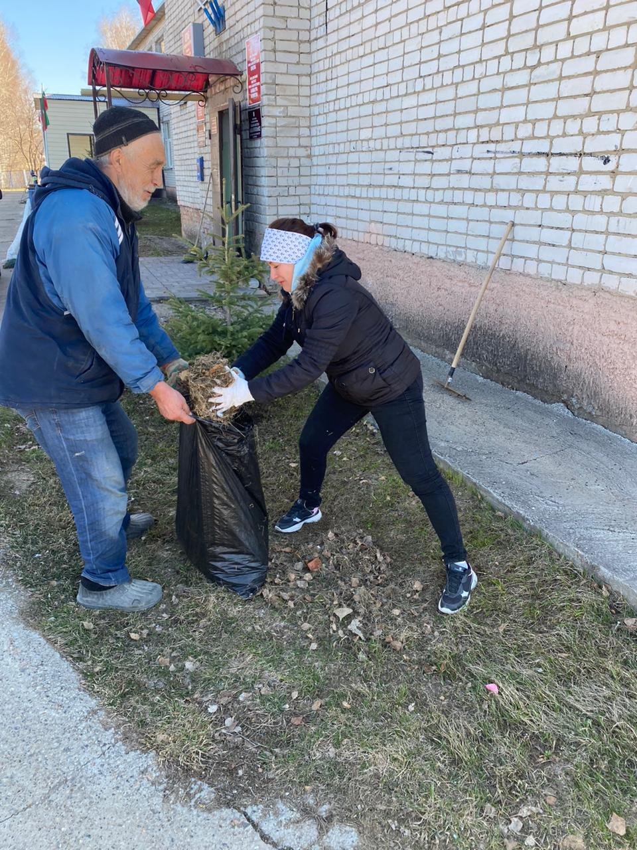

Slide 35
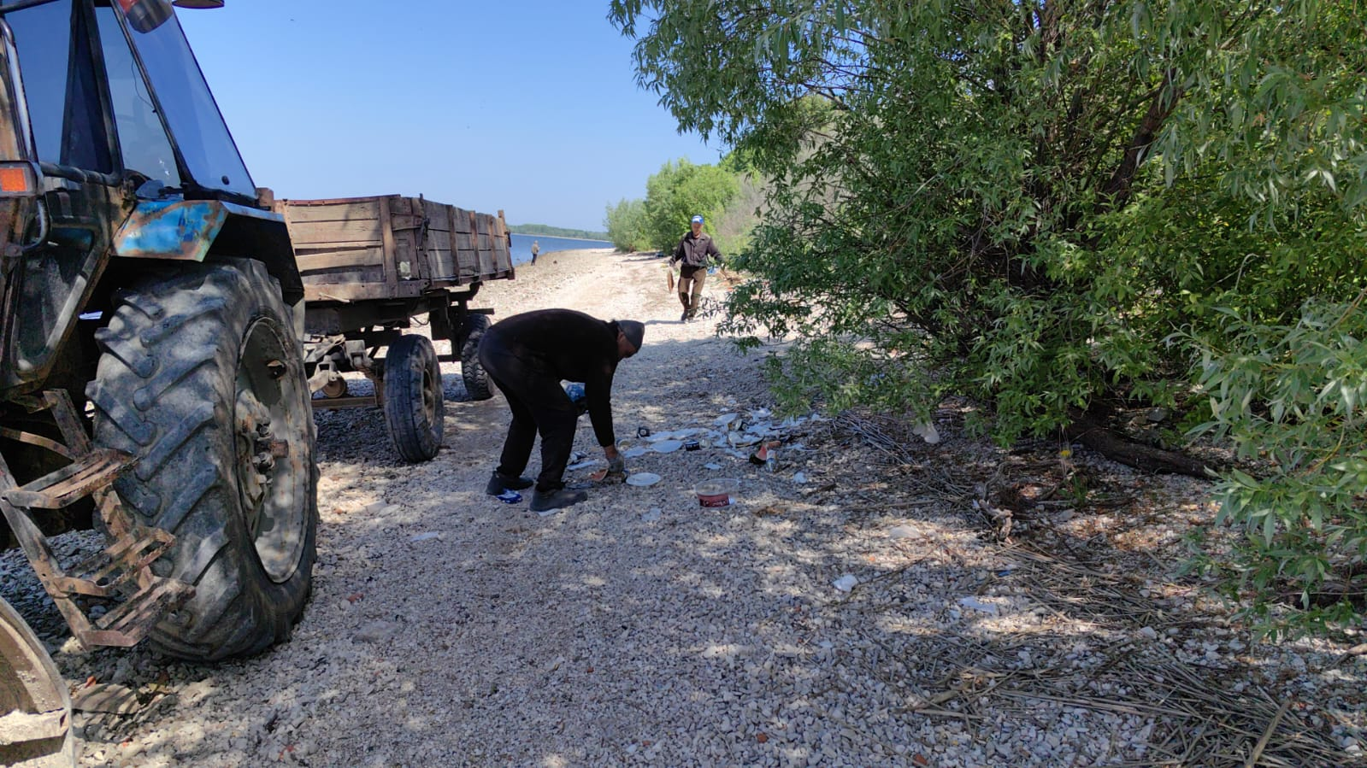

Slide 36
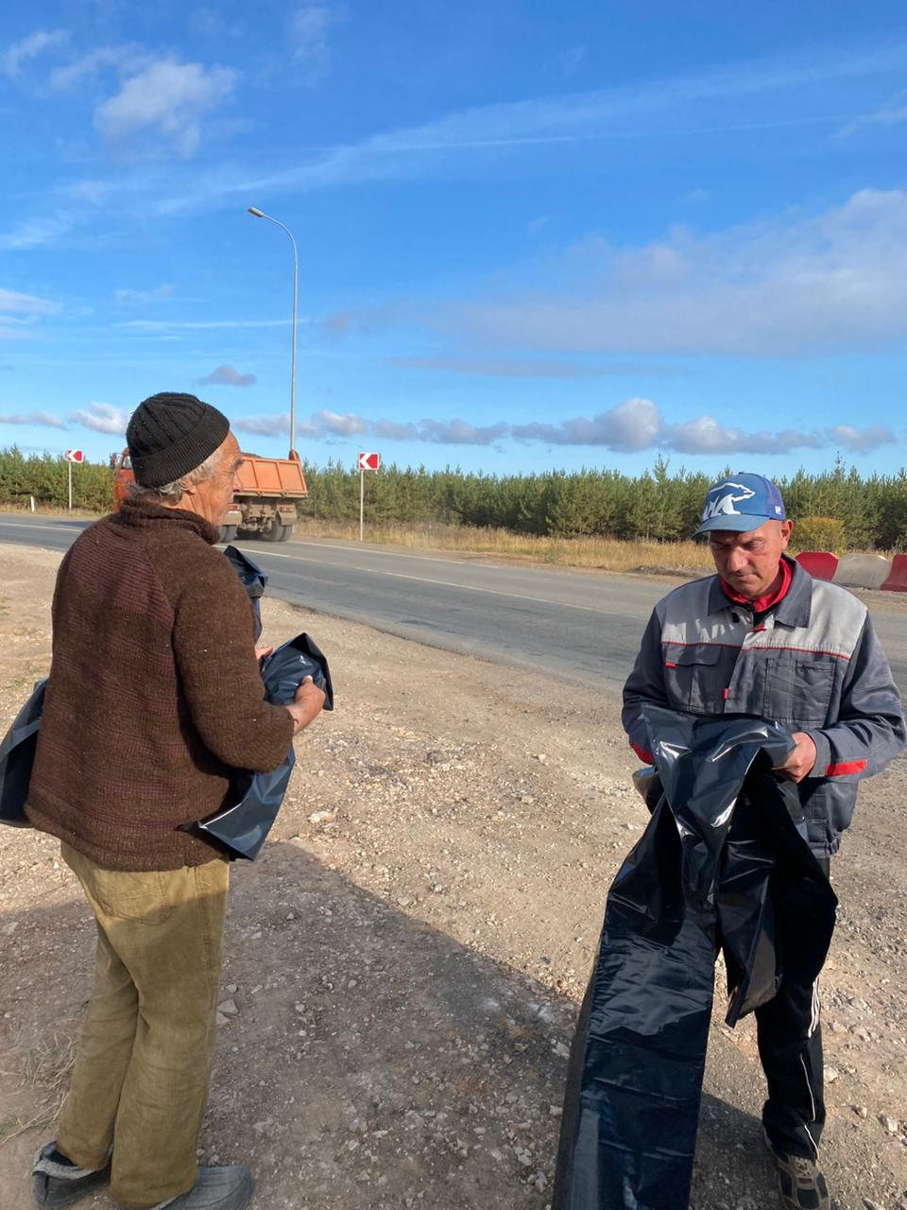
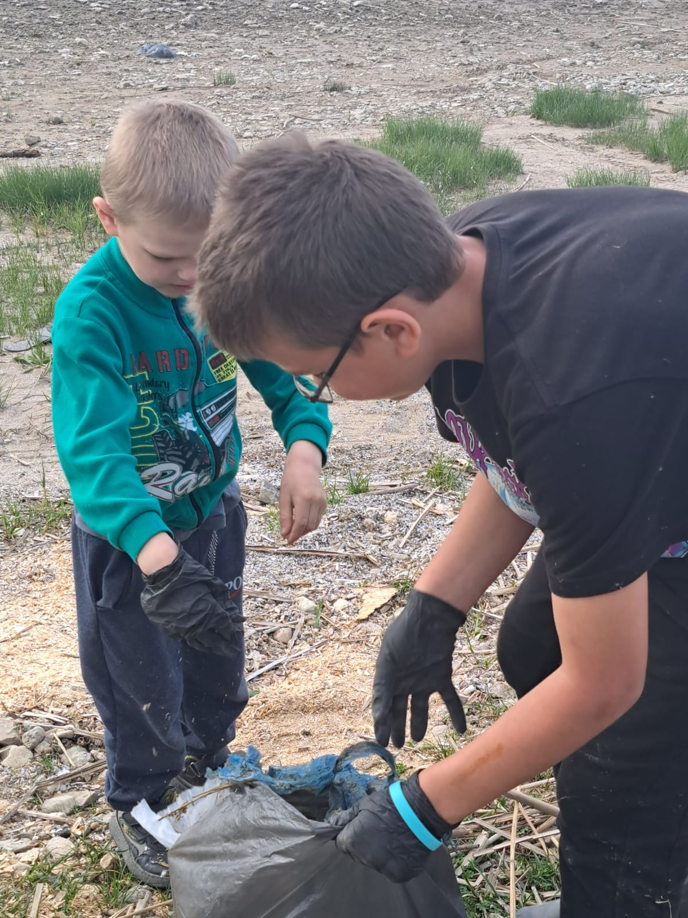

Slide 37
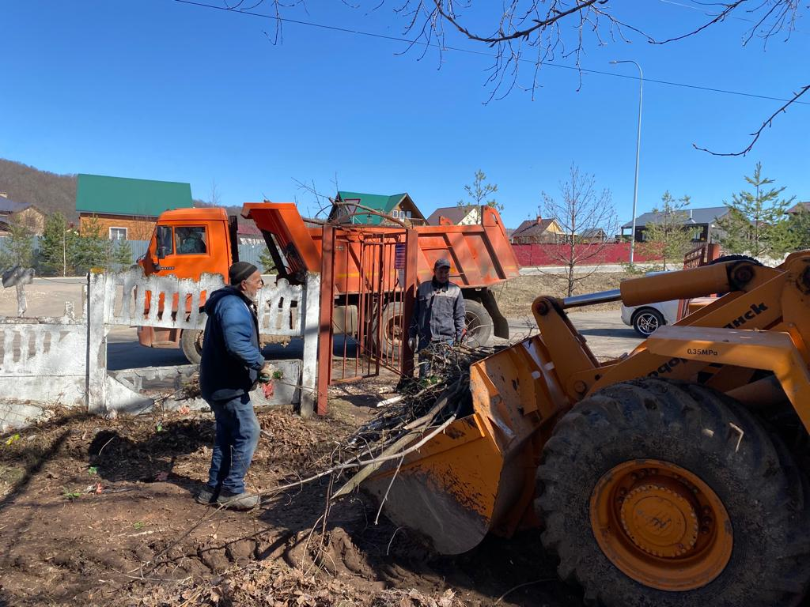

Slide 38
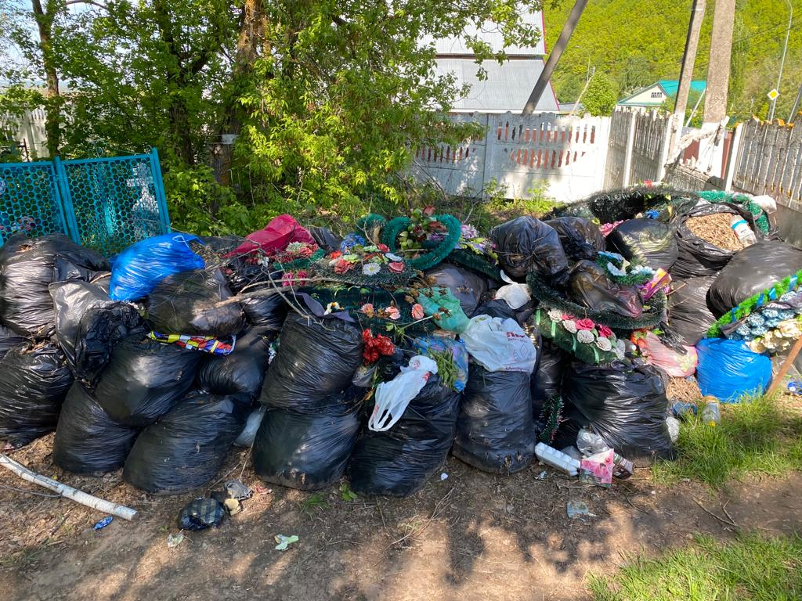

Slide 39
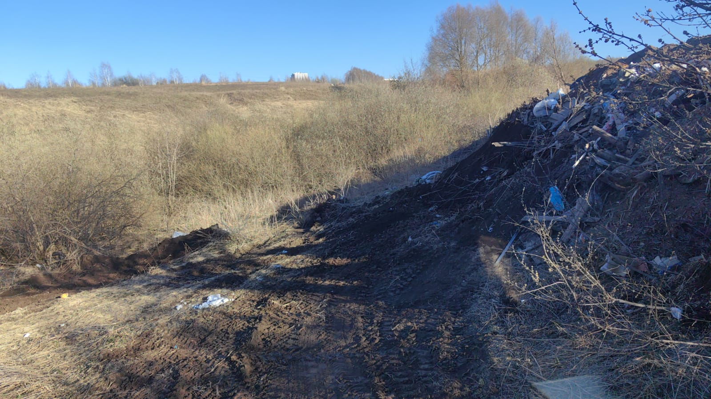
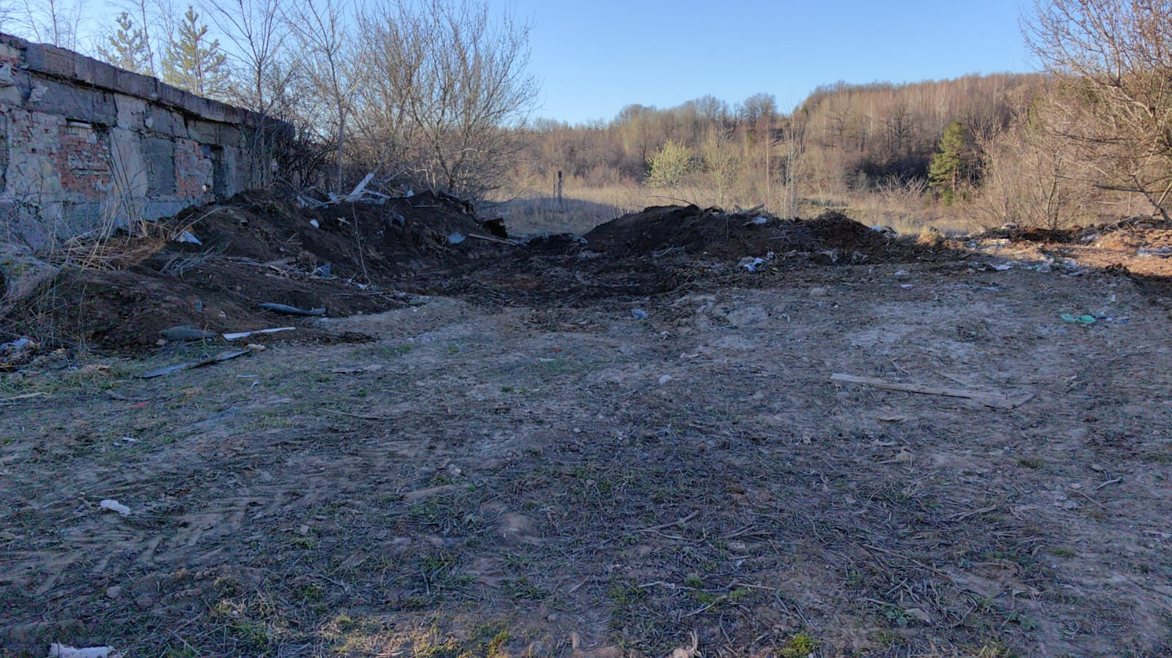
Ликвидация свалки
368 040

Slide 40
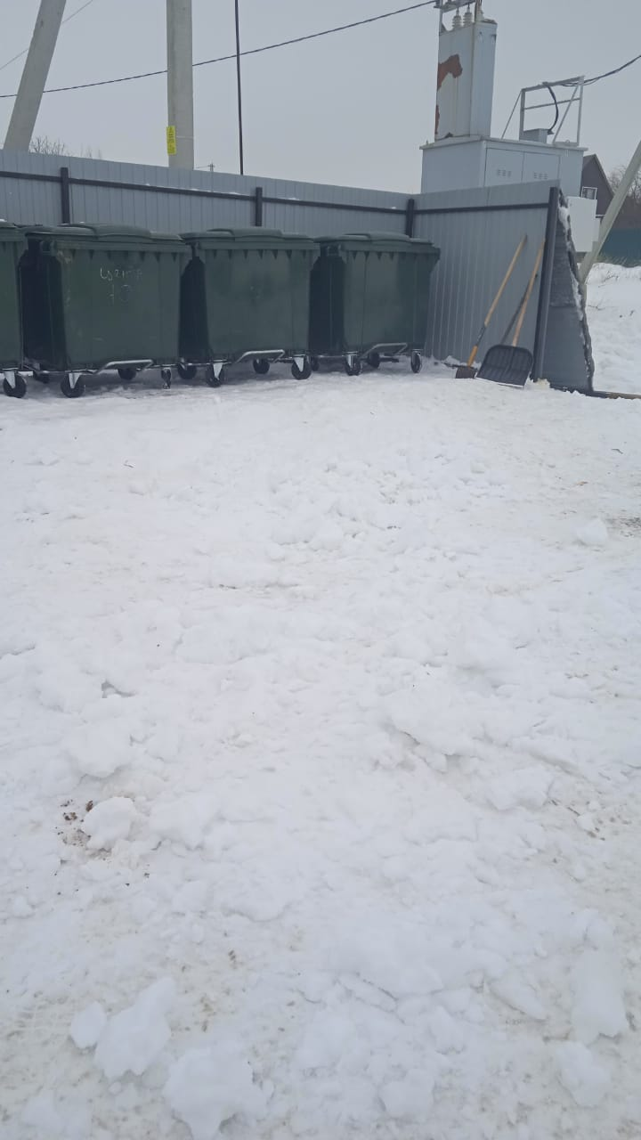
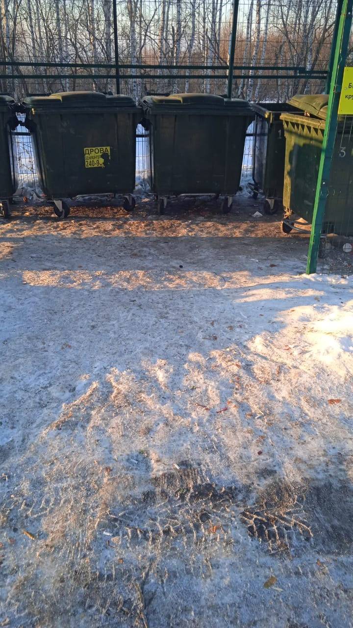

Slide 41
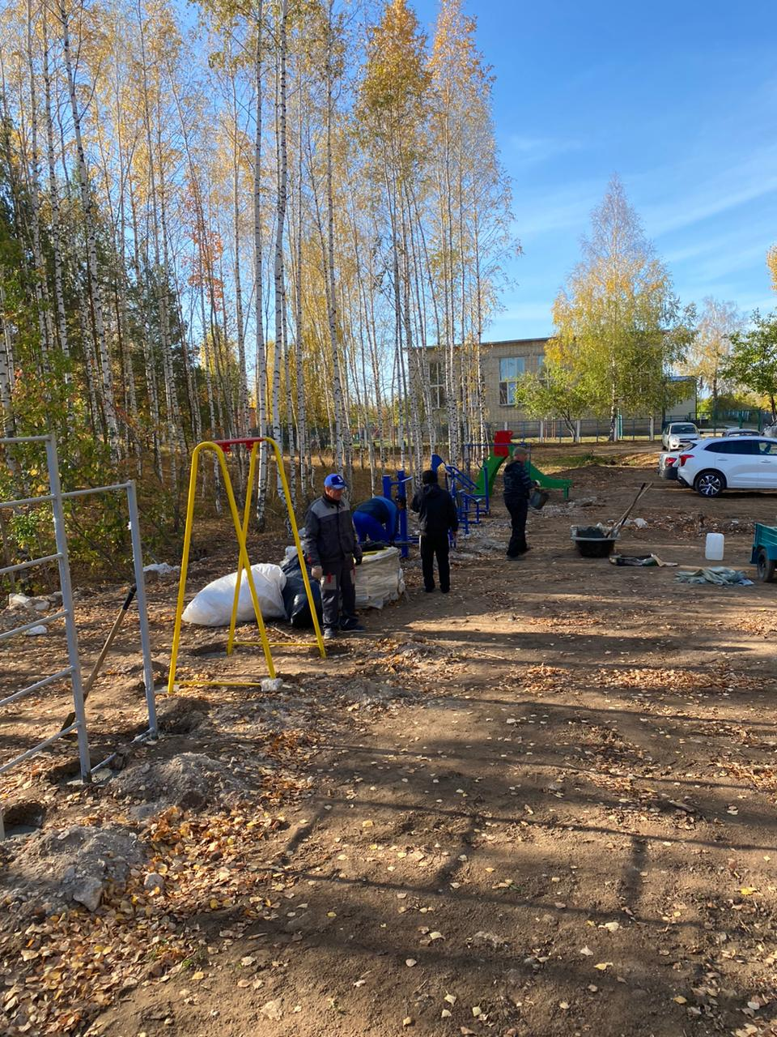
Детские игровые и спортивные снаряды на 300 000 рублей

Slide 42
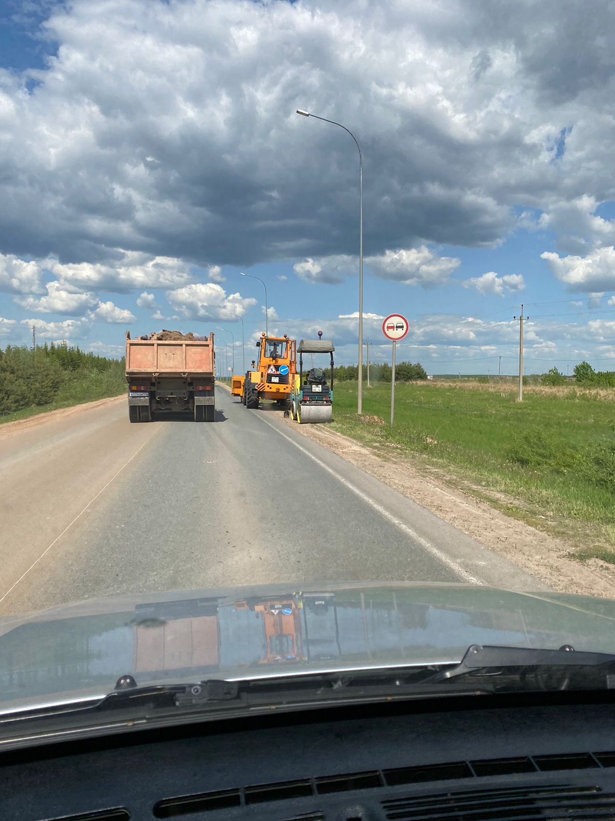
В 2023 году за счет республики выполнены работы по устройству тротуара вдоль автодороги М-7 «Волга» – Введенская Слобода протяженностью 3,8 км.
На общую сумму
39 000 000 рублей

Slide 43
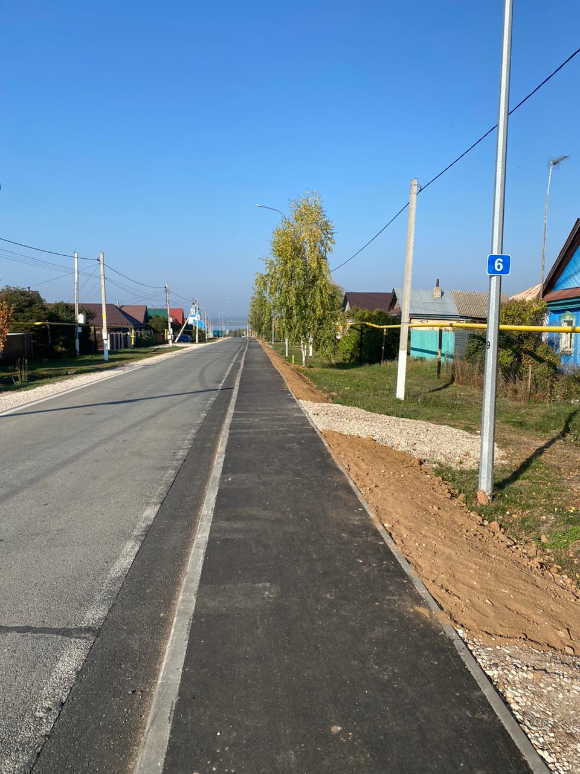

Slide 44
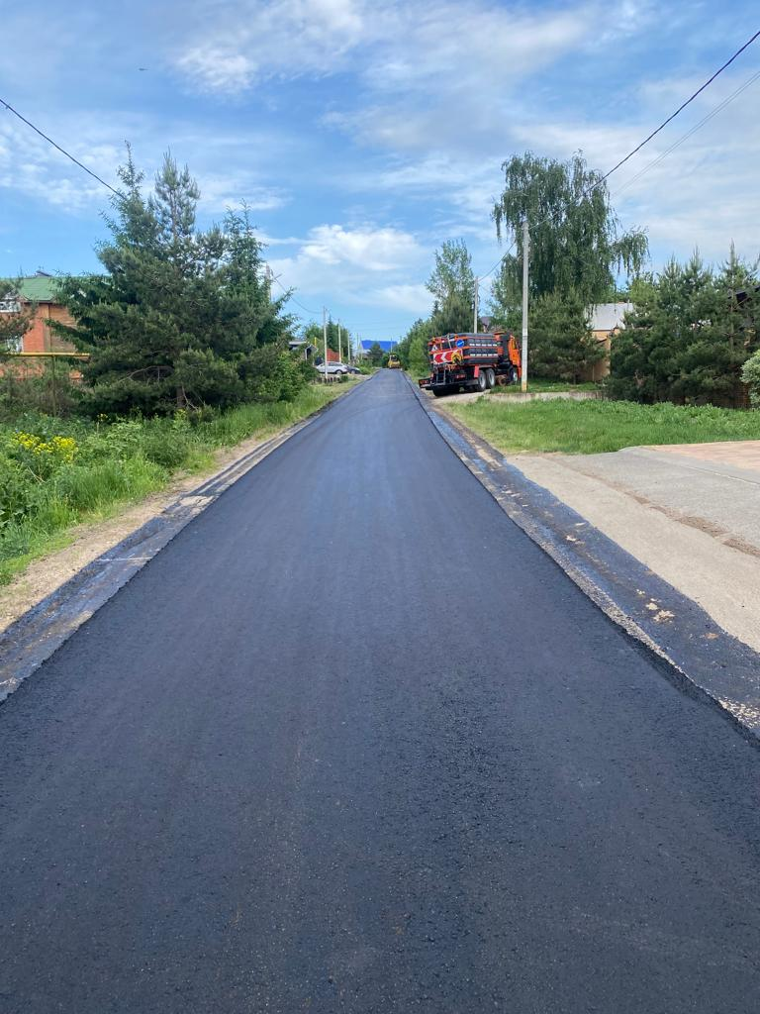
По программе
«Приведение в нормативное состояние дорог уличной сети в населенных пунктах»
выполнен ремонт дороги в д.Медведково 1,2 км.
На сумму
6 000 000 рублей

Slide 45
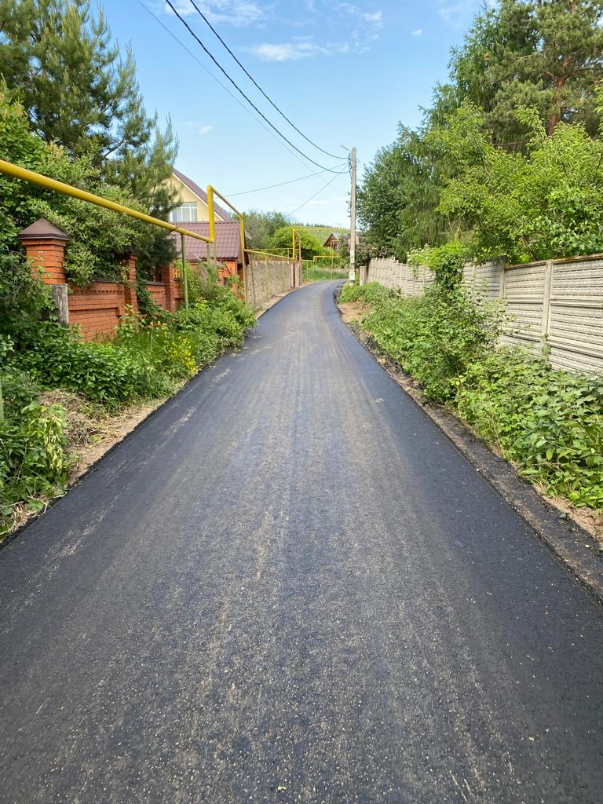
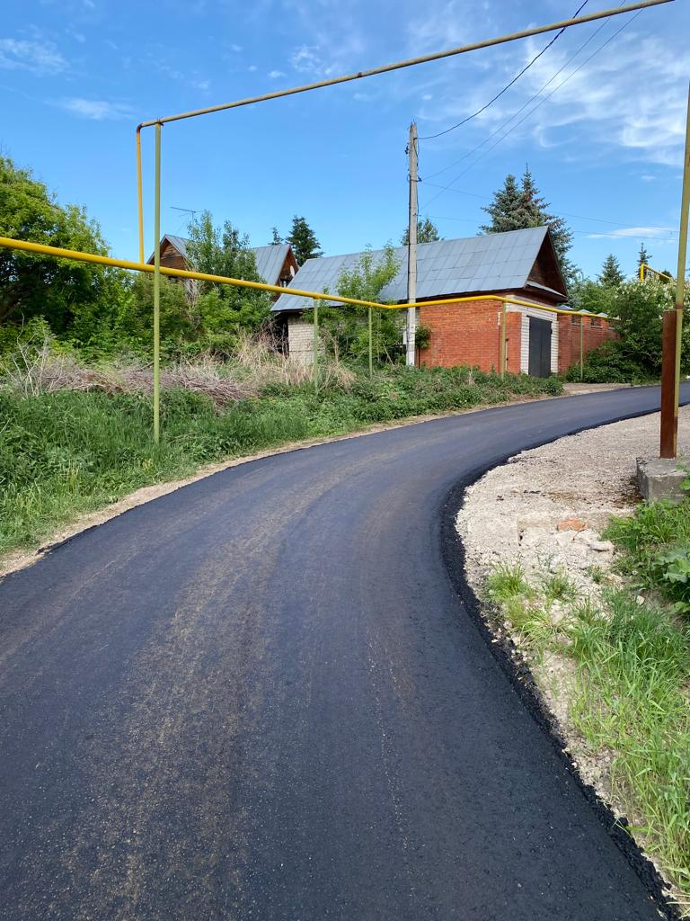

Slide 46
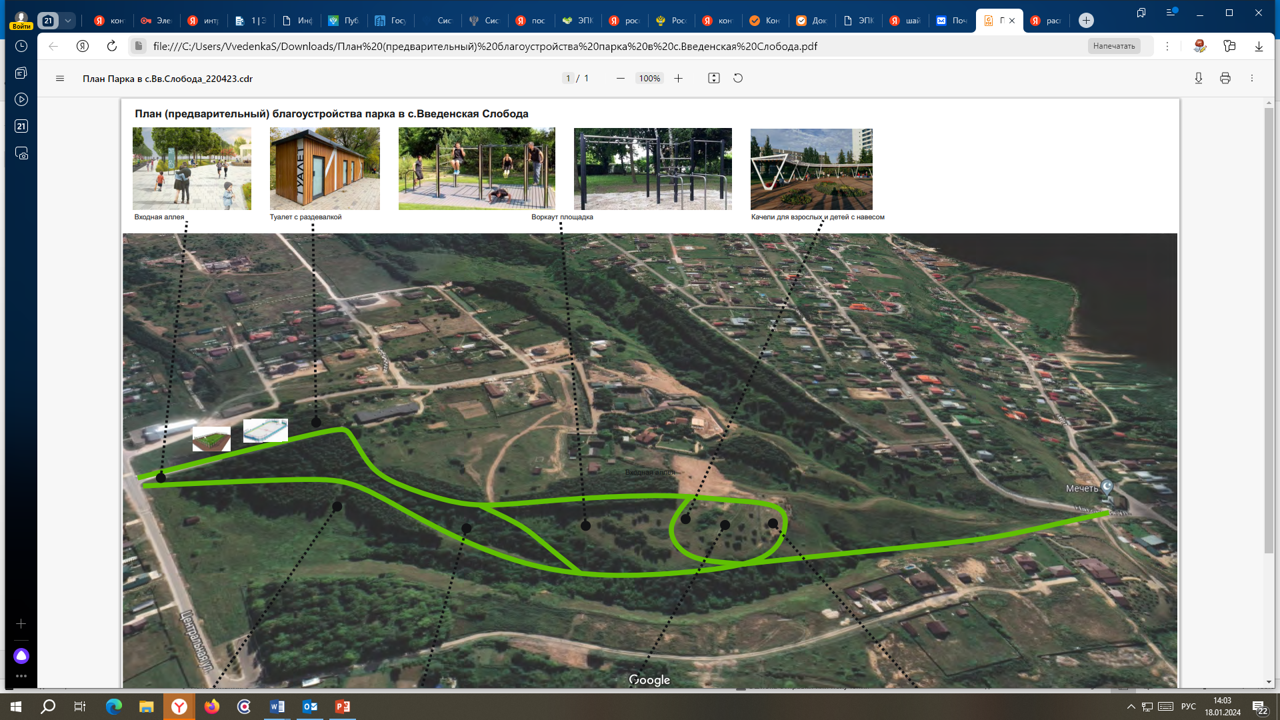

Slide 47
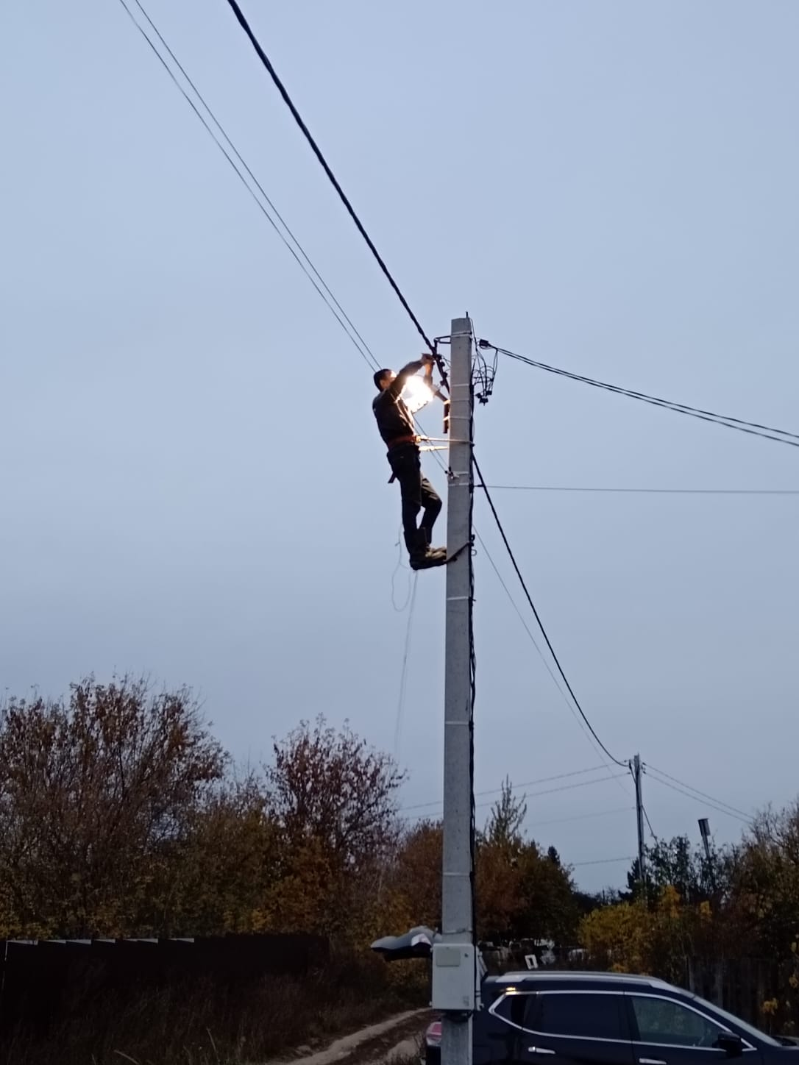
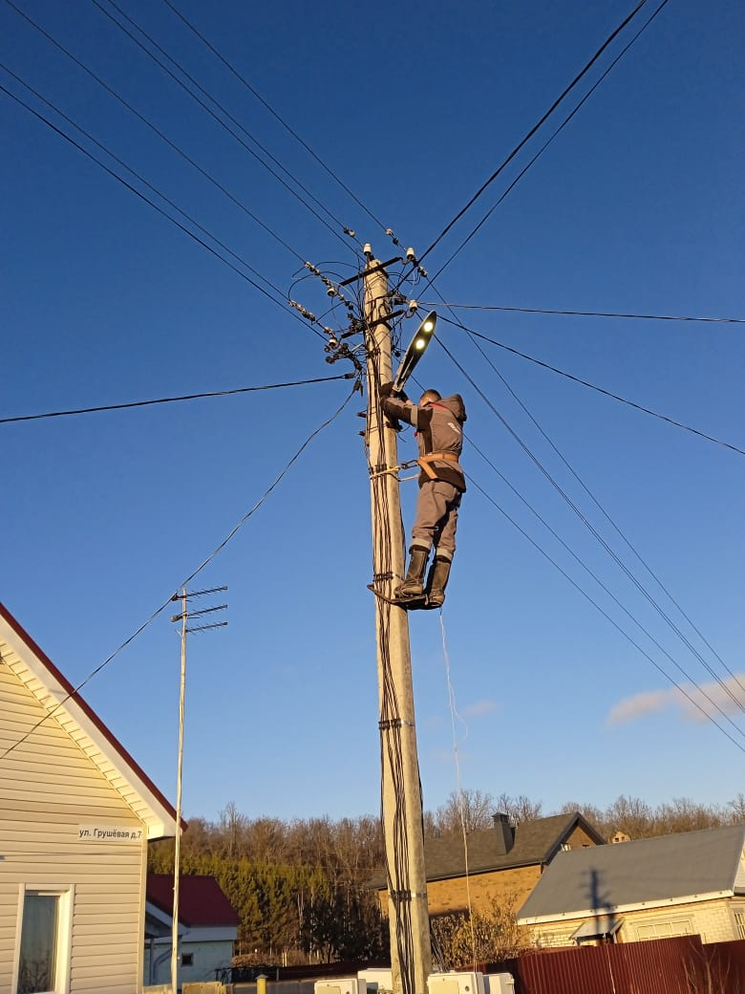

Slide 49
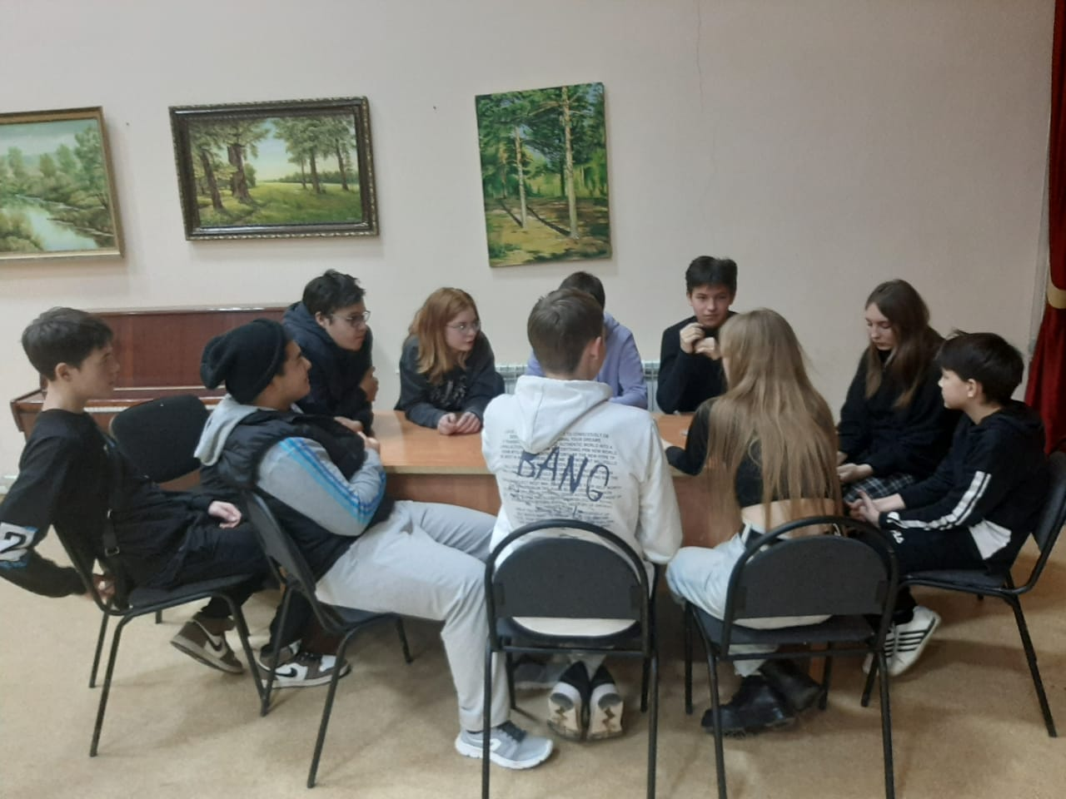


Slide 50


Slide 51


Slide 52



Slide 53




Slide 54



Slide 55


Slide 56


Заведующая ФАП
– Игнатьева Савия Вагизовна

Slide 57

1 место за подготовку к новому учебному году

Slide 58



Slide 59


Slide 60


Slide 61


Slide 62


Slide 63



Slide 64



Slide 65
Задачи 2024 год:
Строительство дороги с.Введенская Слобода улицы Лесная, Молодежная
организация совместной работы с МУП«Волжанка» по принудительному взысканию долгов по водоснабжению
Работа по использованию средств самообложения 2023 года

